Slide 1
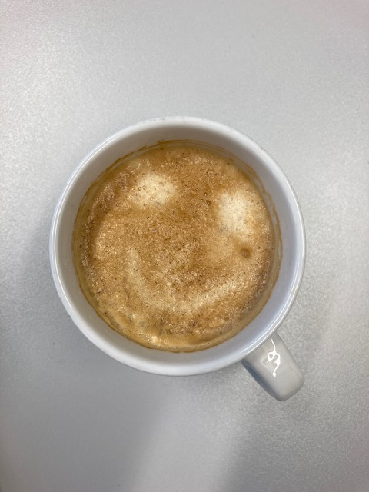

2020
Erinnerungen an ein sehr „besonderes“ Jahr im RKI

Slide 2
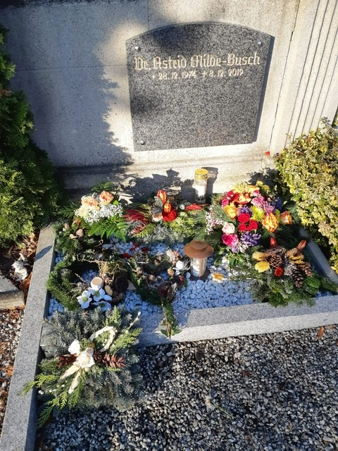
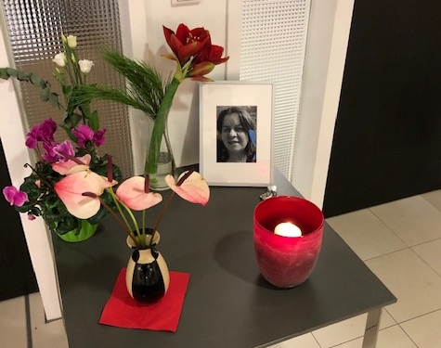
17.01.2020
Trauerfeier unserer lieben Kollegin Astrid, gestorben am 08.12.2019

Slide 3
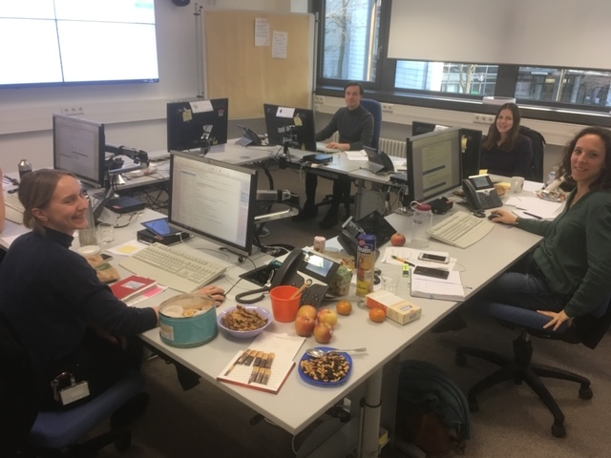
24.01.2020
Hier wird einer der ersten Lageberichte erstellt. Am Ende des Jahres werden es weit über 300 sein.

Slide 4
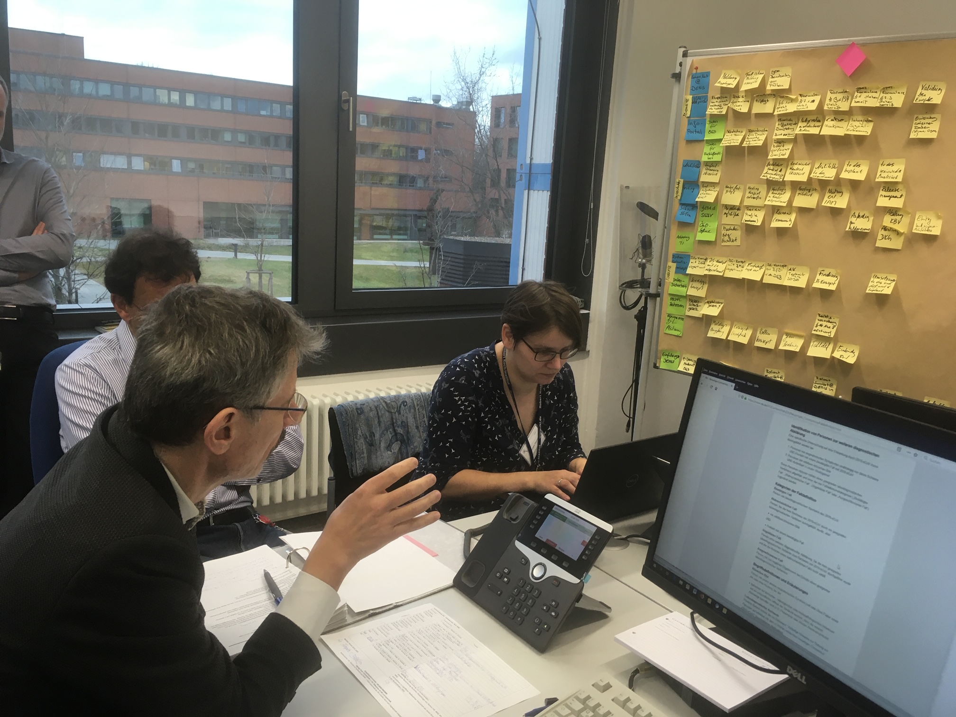
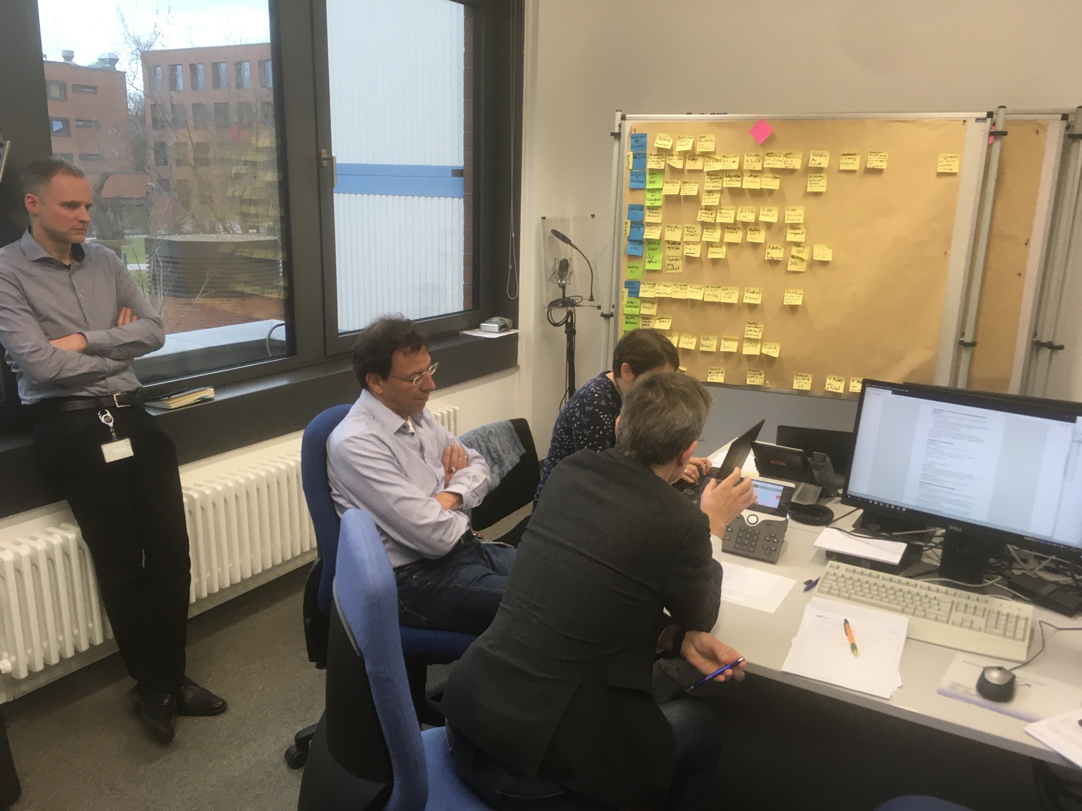
28.01.2020
Webasto-Ausbruch Bayern
Noch werden die Köpfe bei den Telefonkonferenzen zusammengesteckt

Slide 5
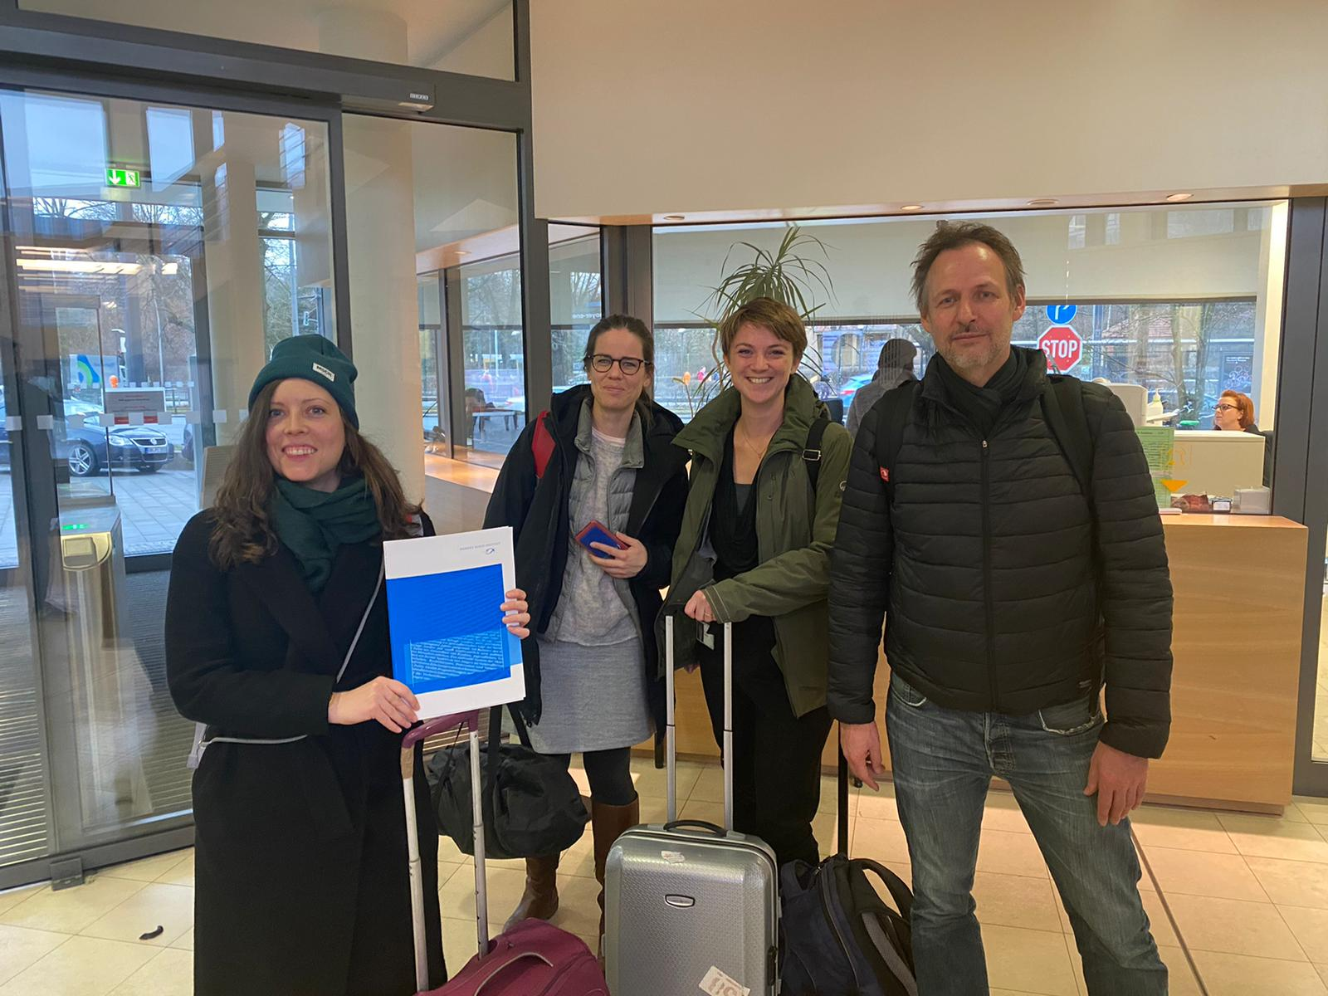
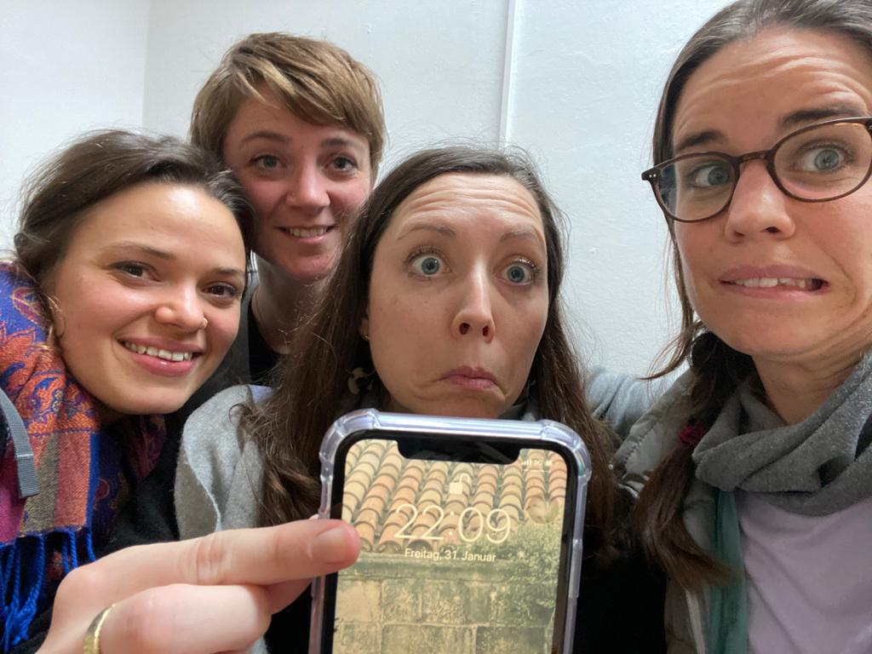
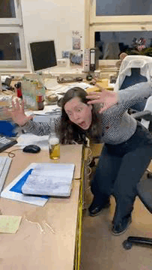
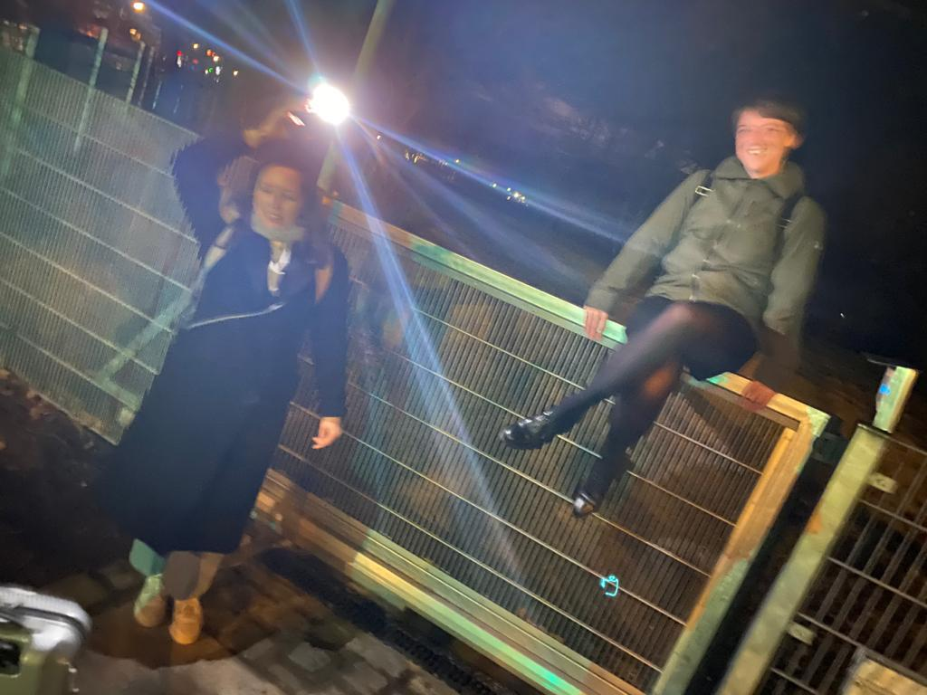
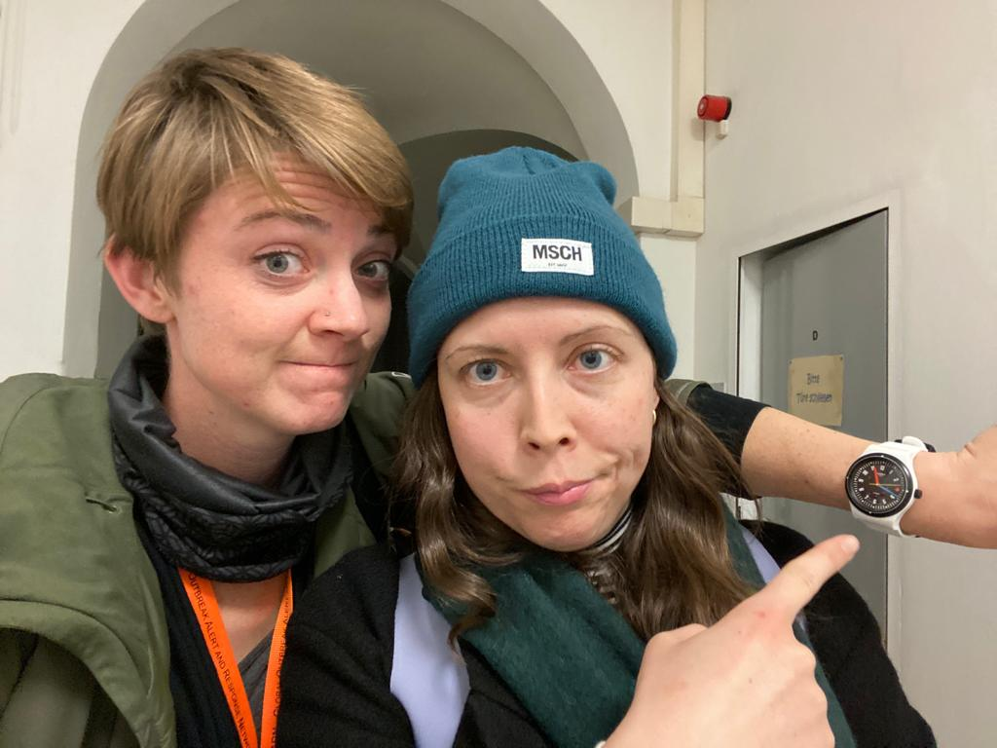
30.01.2020-05.02.2020
Und auf der anderen Seite….beim ,,nCoV Team RKI Bayern‘‘….
….gibt es viele lange Nächte
…Corona “spill overs‘‘
…,,Ausgangsbeschränkungen‘‘ wurden überwunden ☺*
*der Einsatz war so spontan, dass uns die LGL-Zu- und Austrittskarten noch fehlten

Slide 6
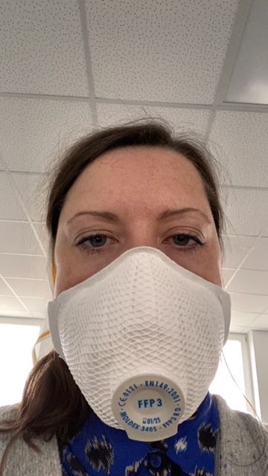
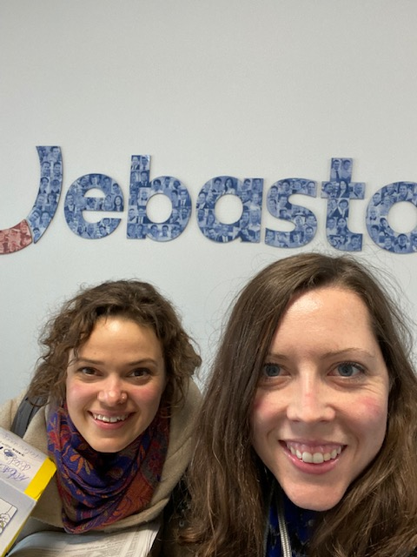
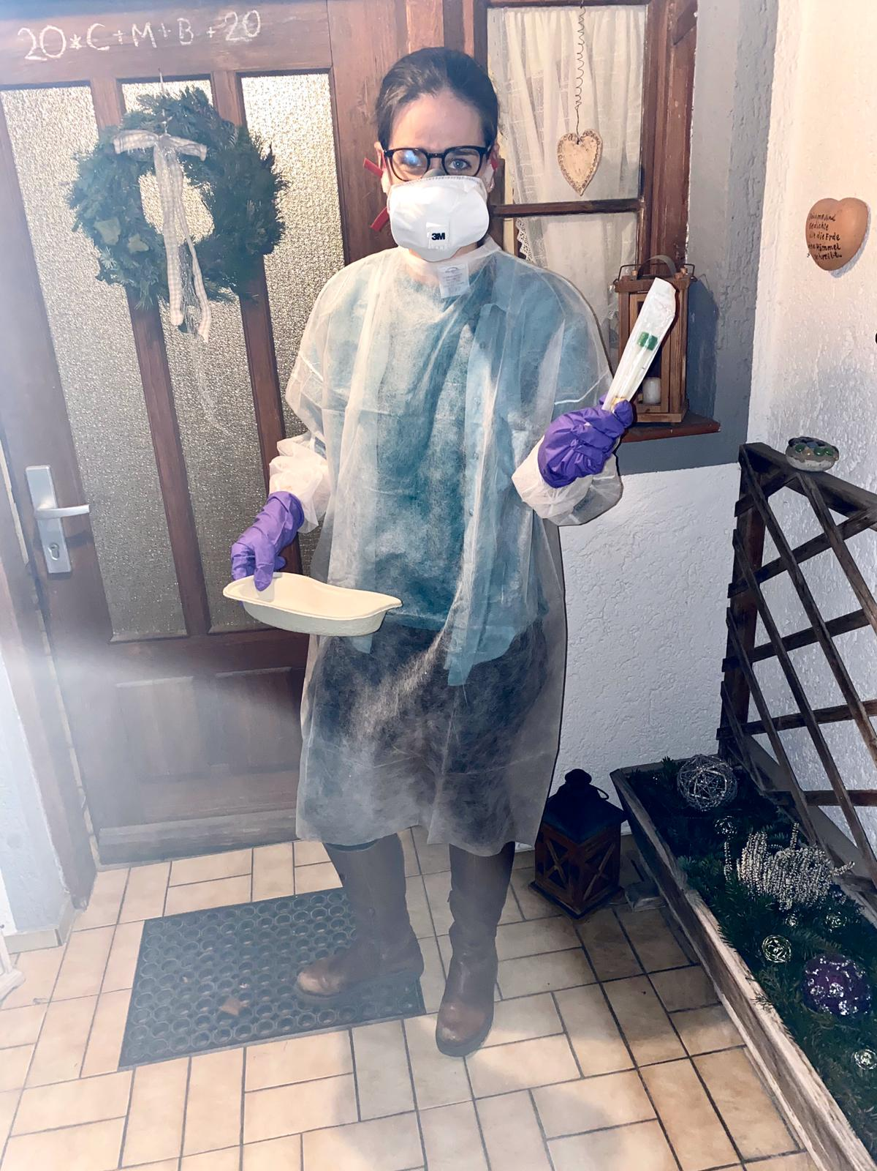
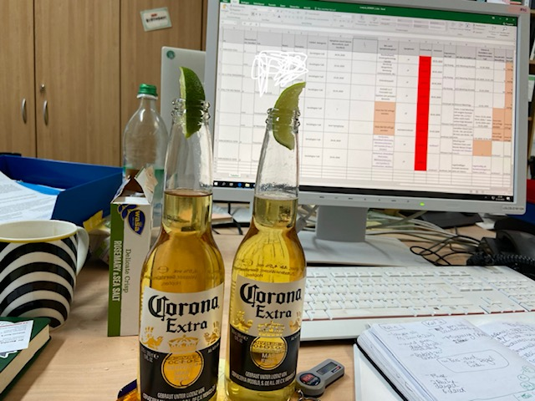
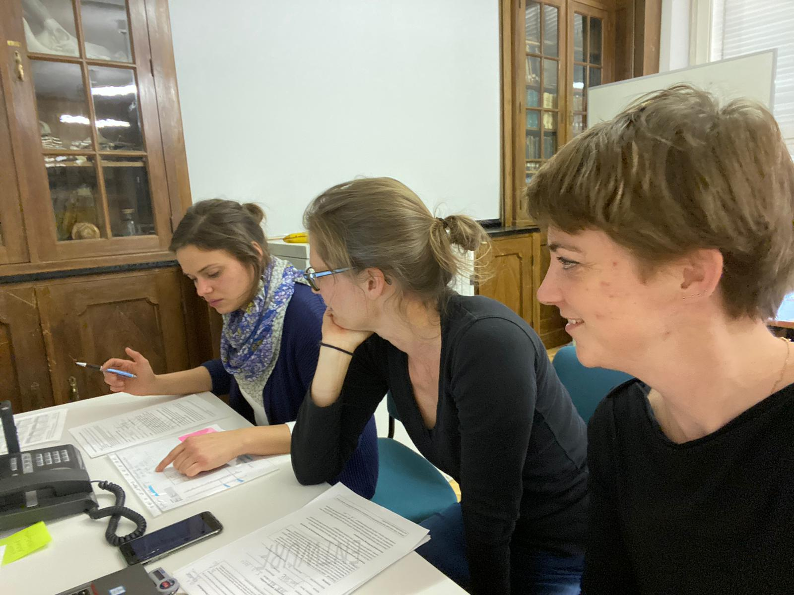
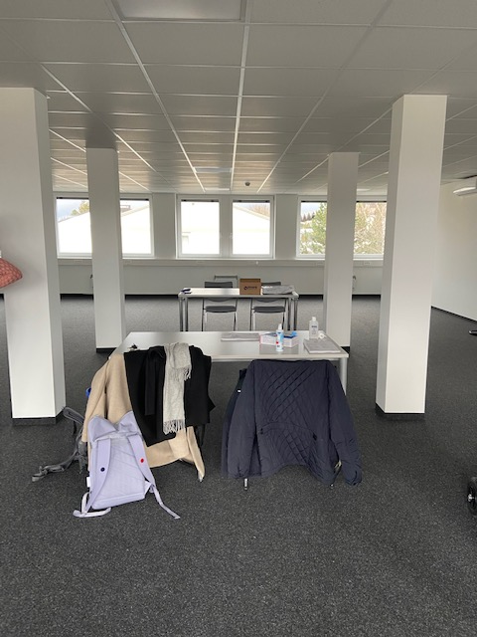
30.01.2020-05.02.2020
Und auf der anderen Seite….beim Team Webasto….
….aber nichtsdestotrotz auch Testungen, Fallinterviews und erste Line Lists

Slide 7
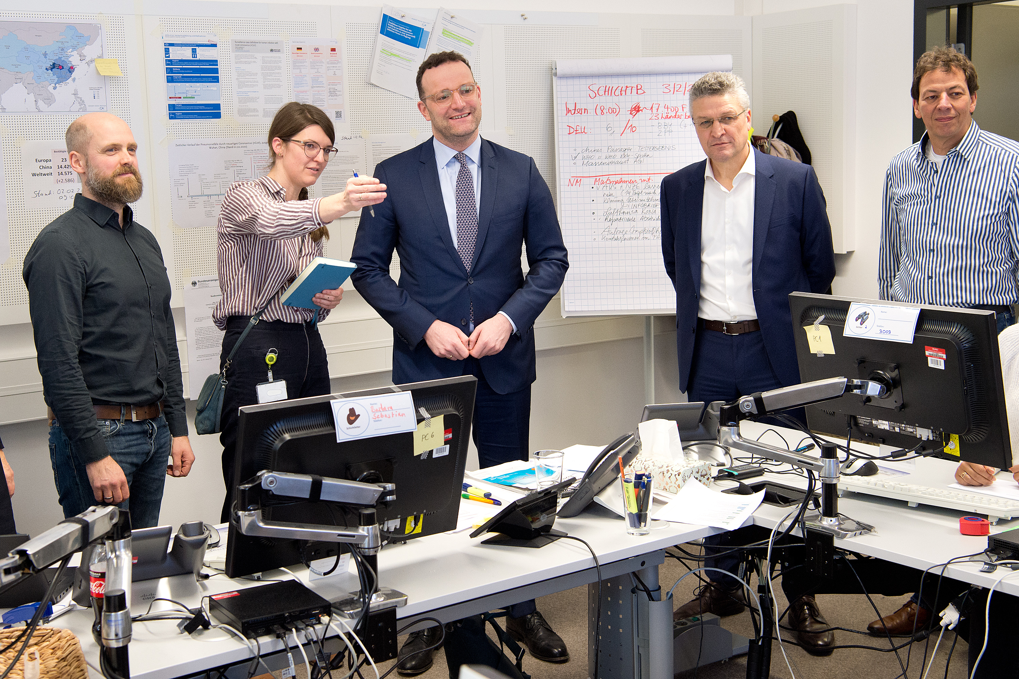
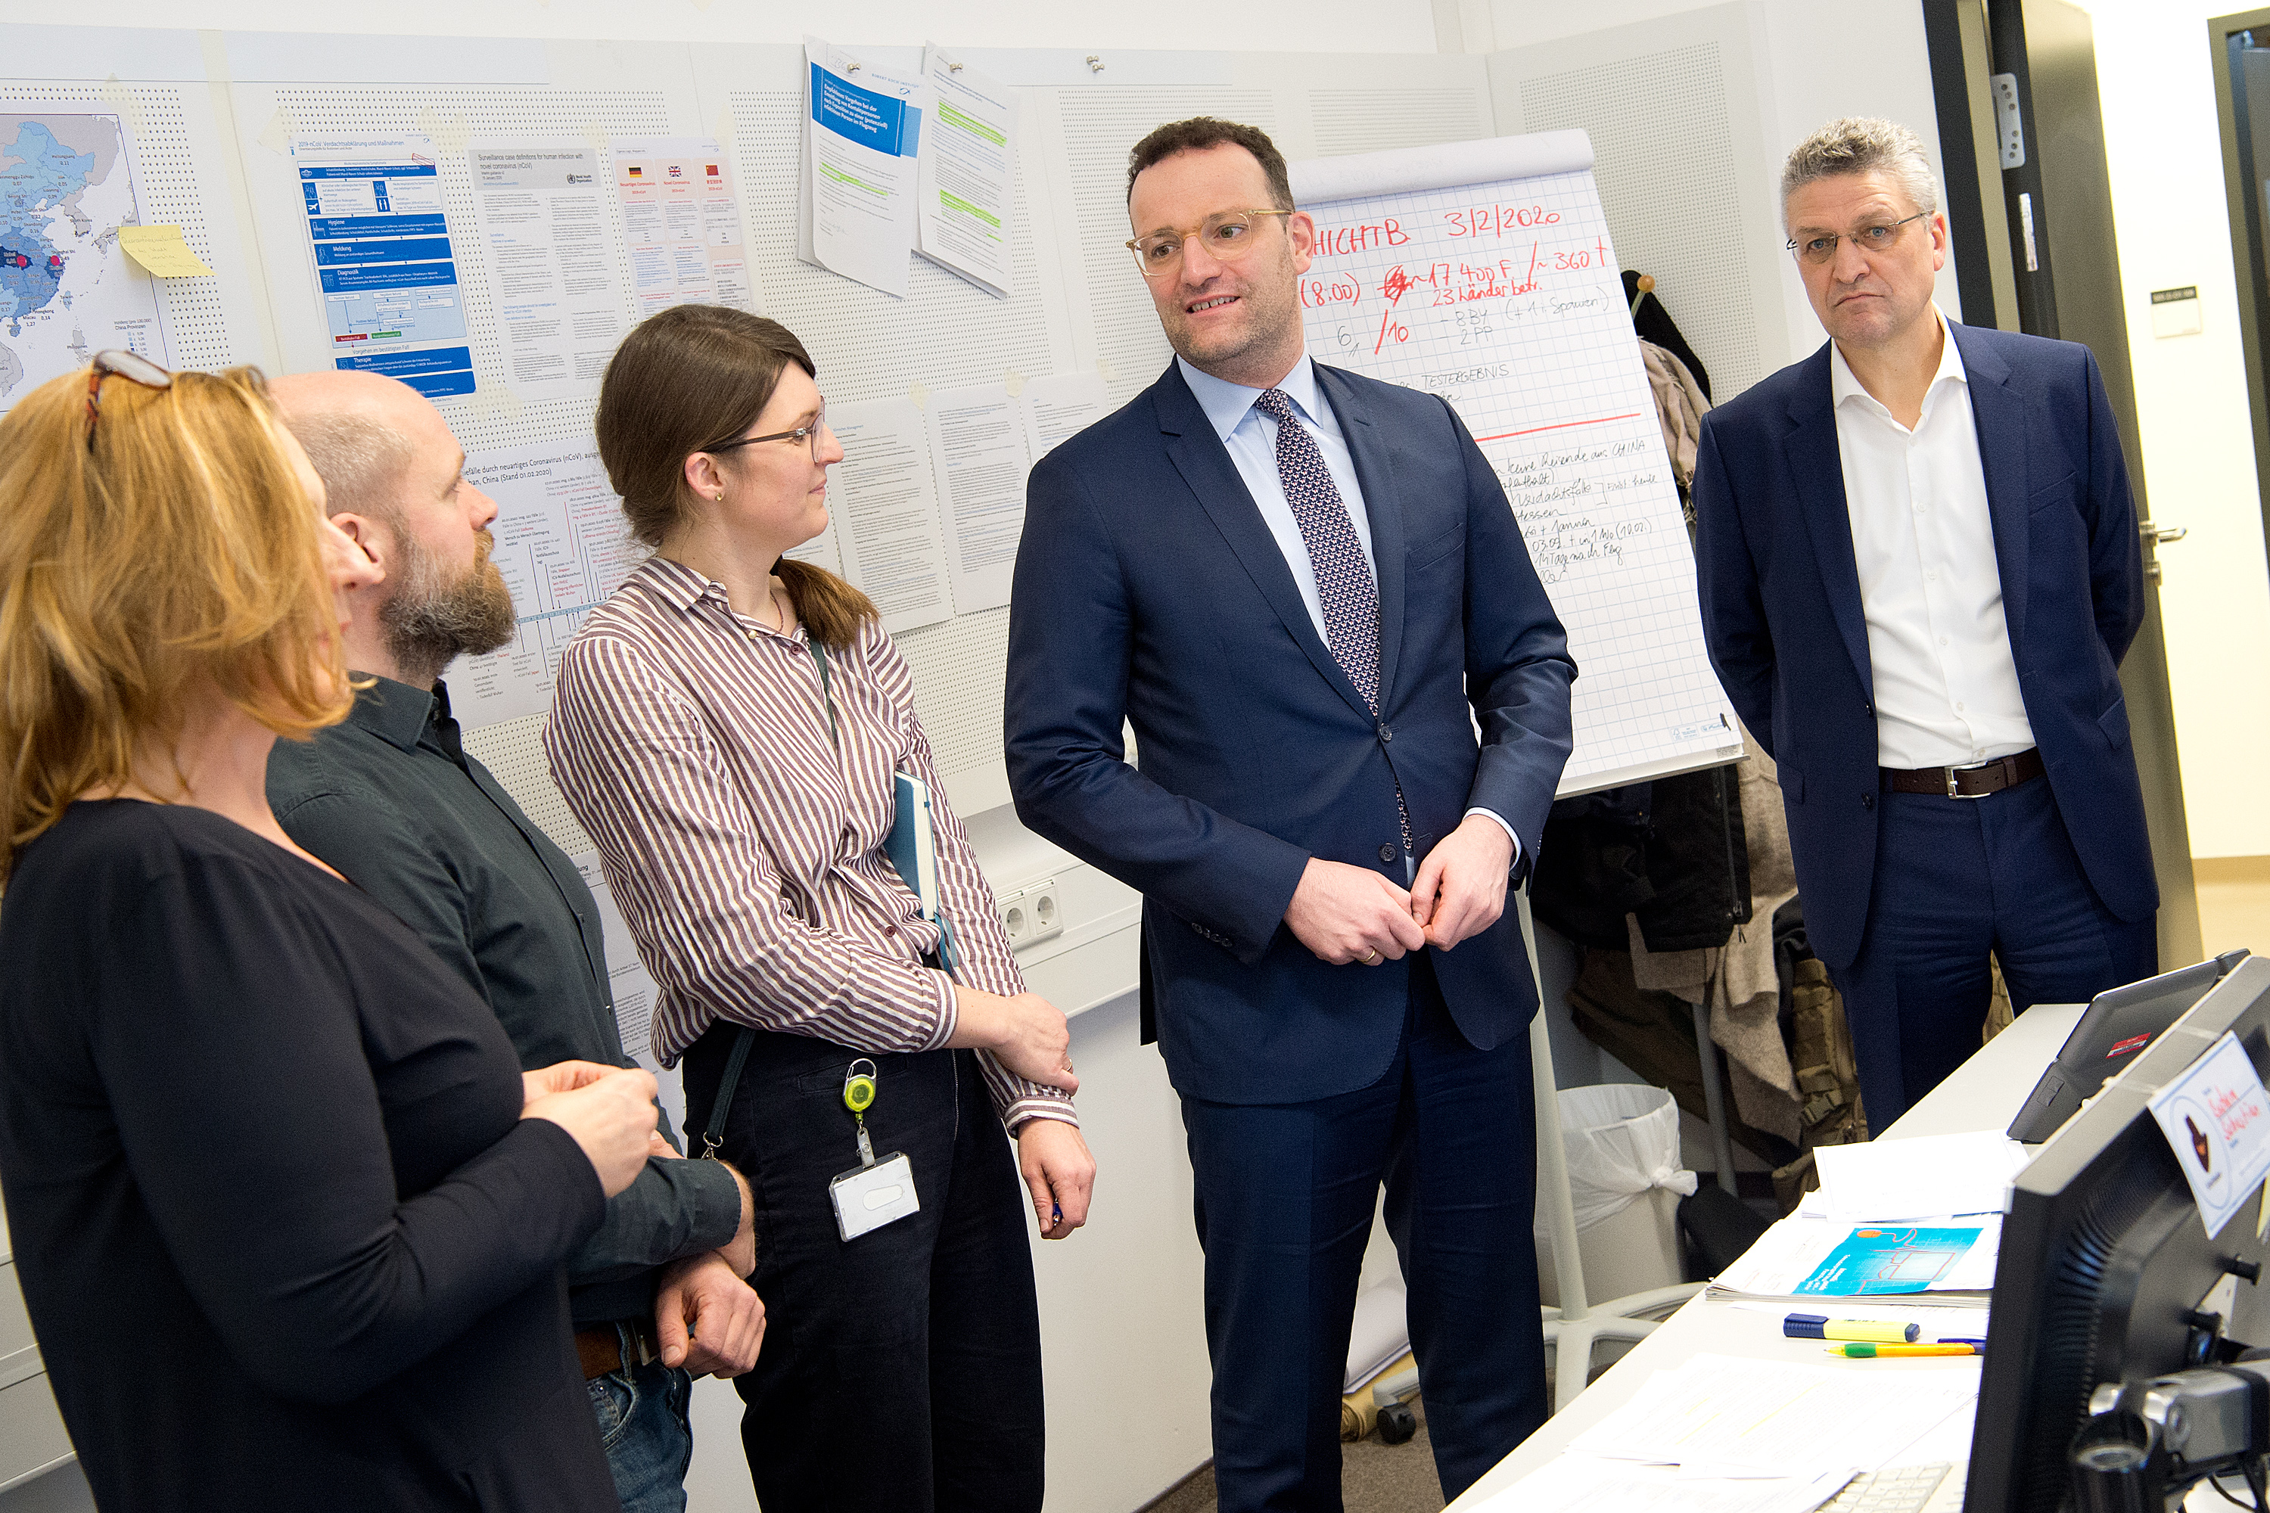
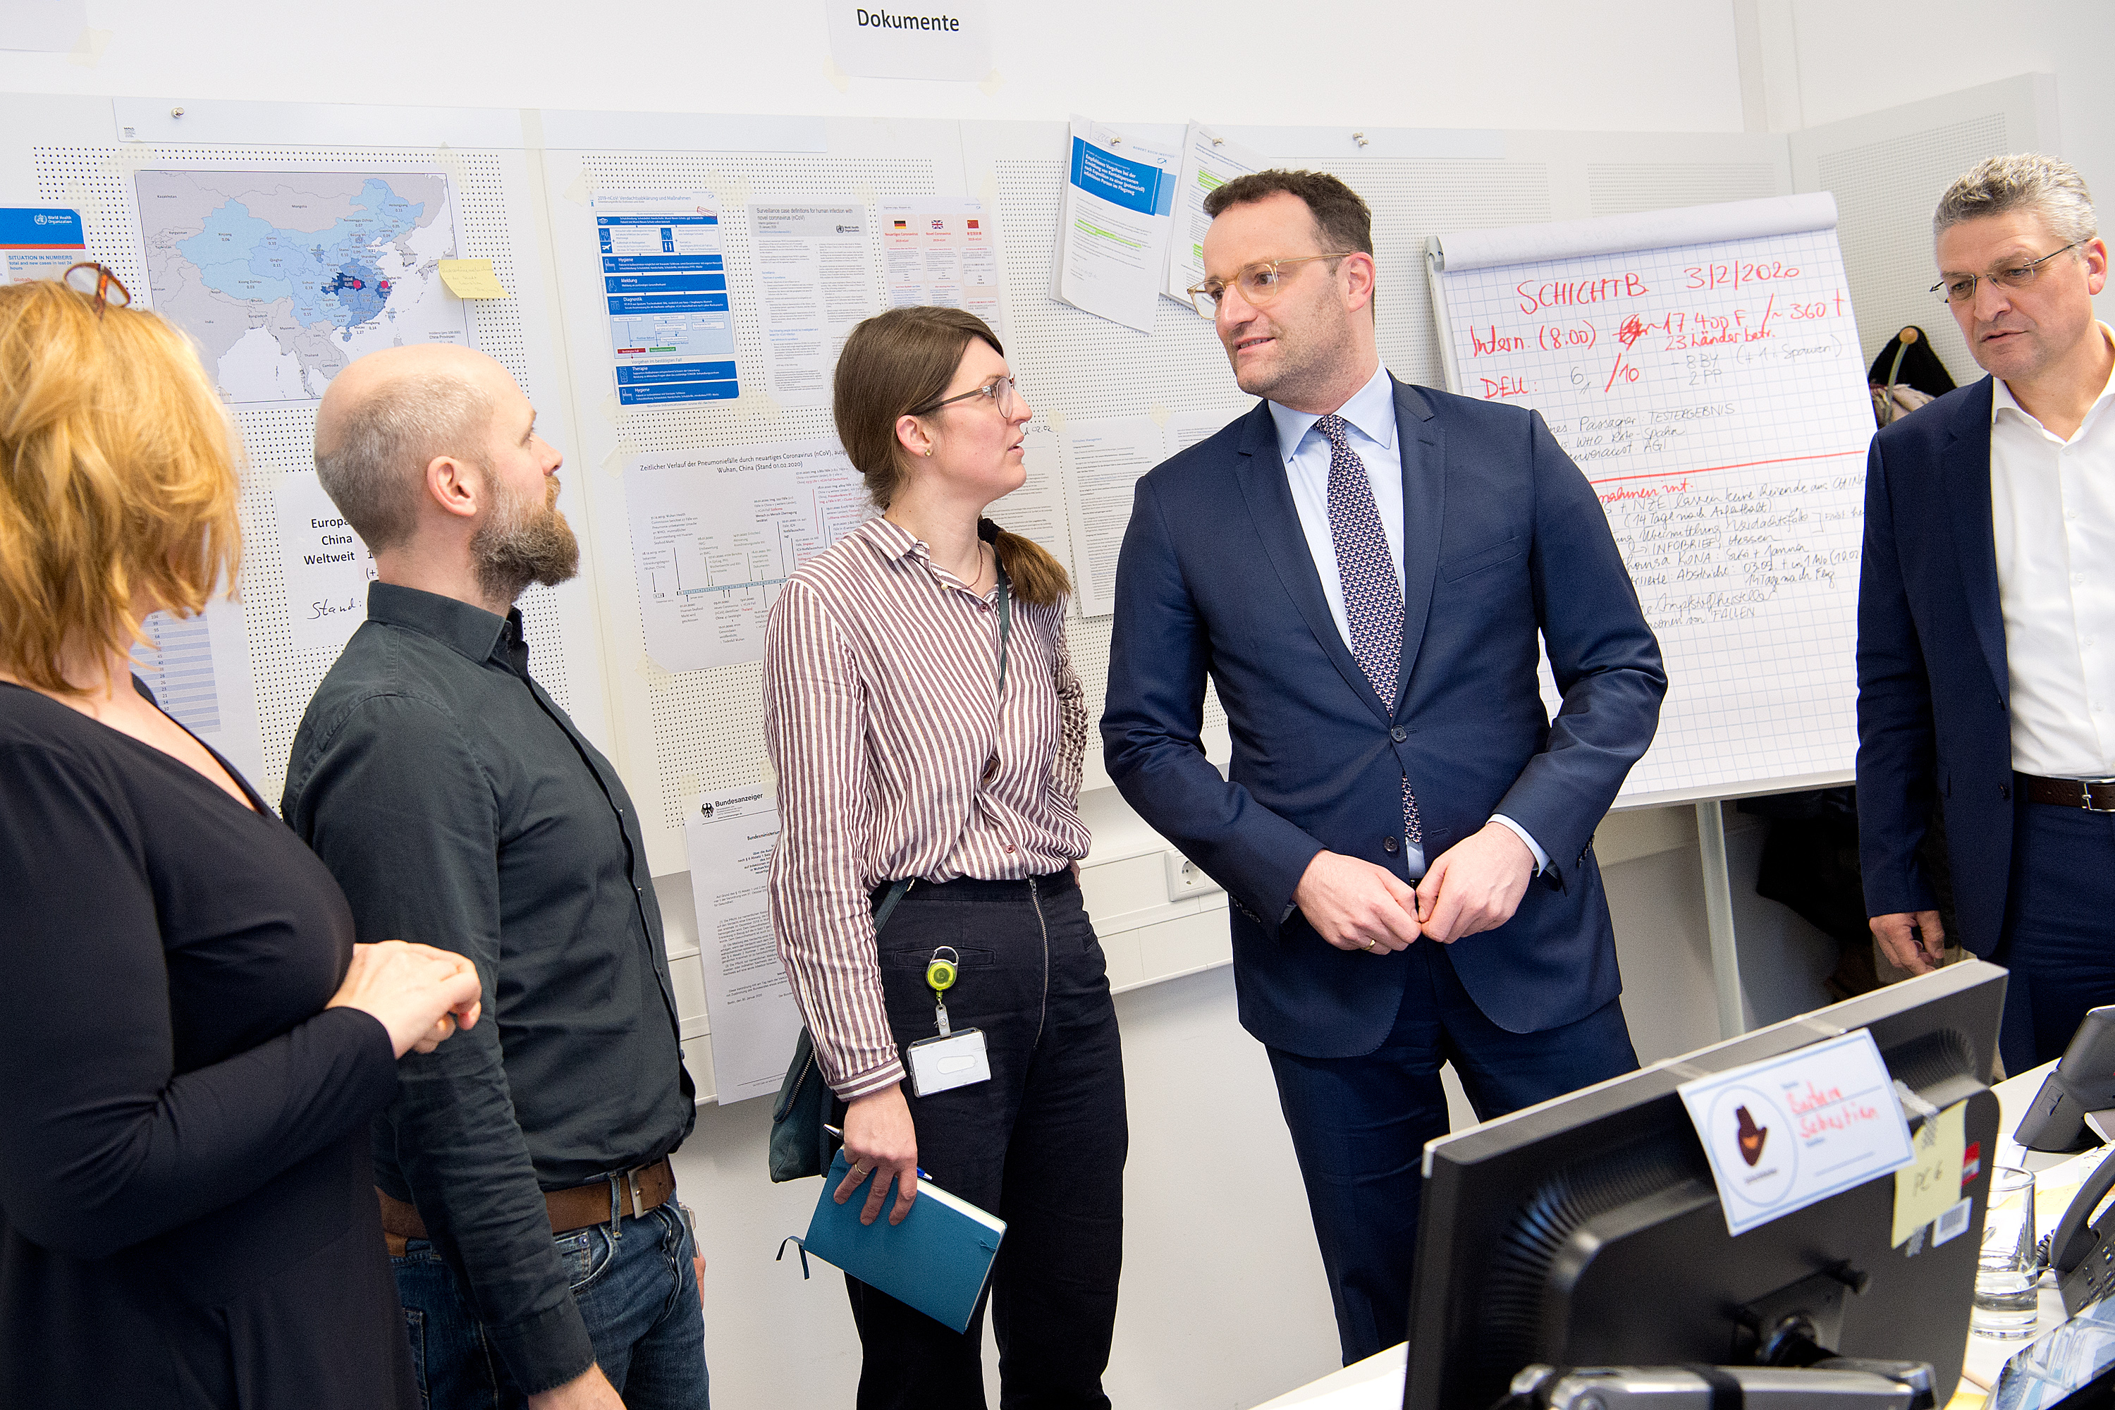
3.2.2020
Hoher Besuch im Lagezentrum.
An weiteren Gästen kam noch Peter Piot (> 14 Tage vor seiner eigenen COVID-19-Erkrankung).
Sonst haben wir niemanden reingelassen.

Slide 8
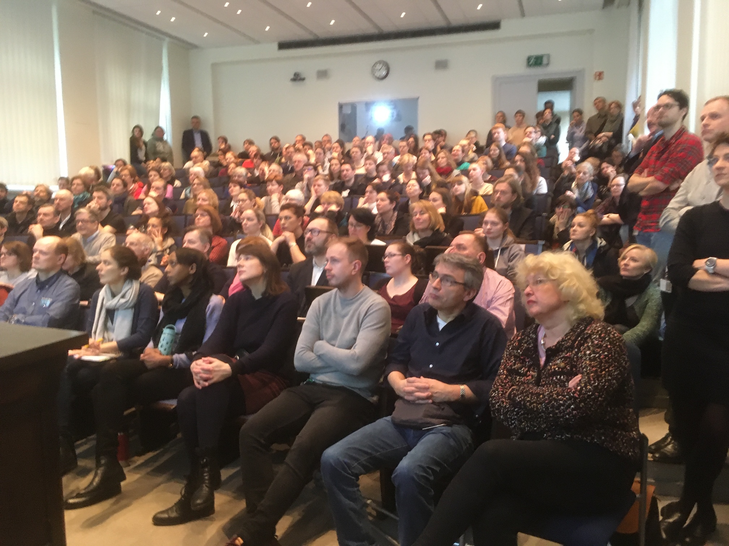
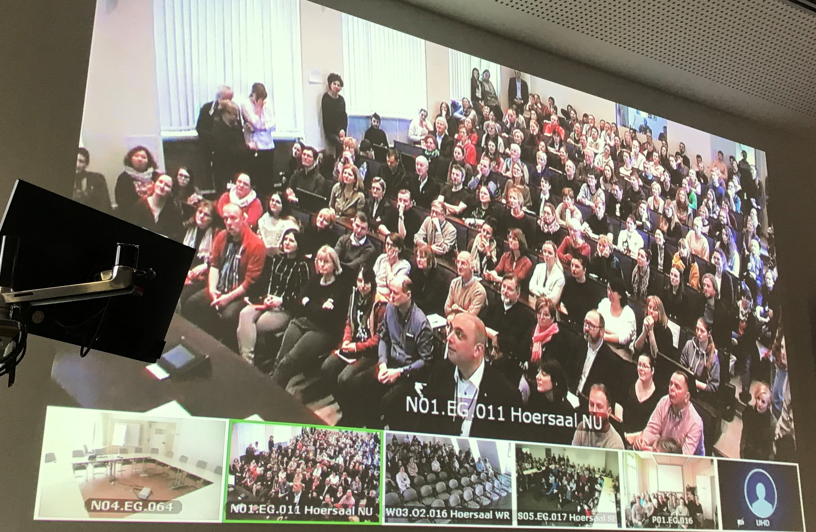
19.02.2020
Herr Schaade berichtet im Internen Seminar über COVID-19
– so voll war der Hörsaal vermutlich zuletzt zu Robert Kochs Zeiten.
Niemand hat erwartet, dass dieses eine der letzten Präsenzveranstaltungen des Jahres sein würde

Slide 9
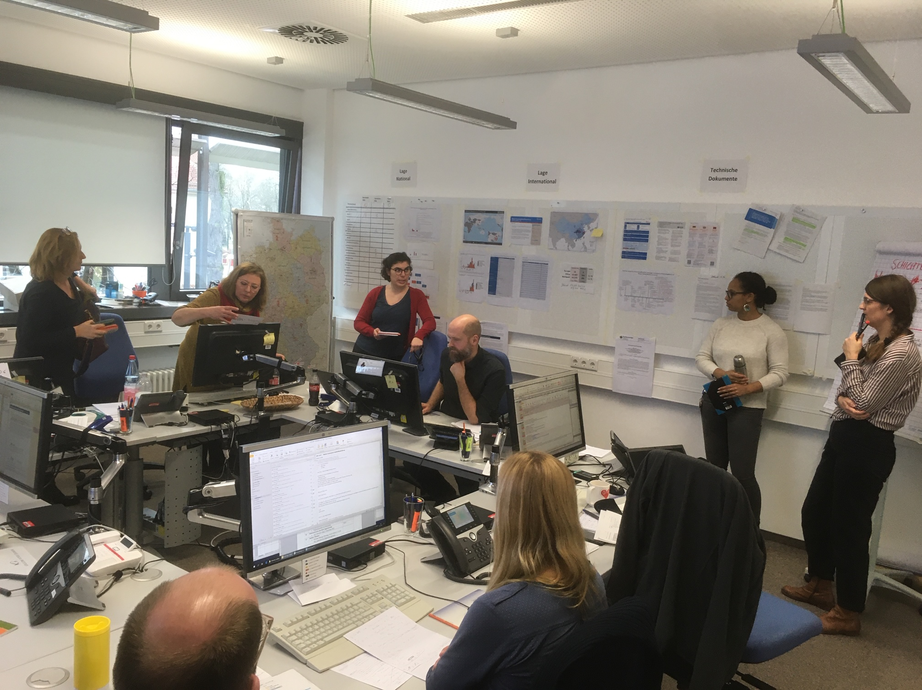
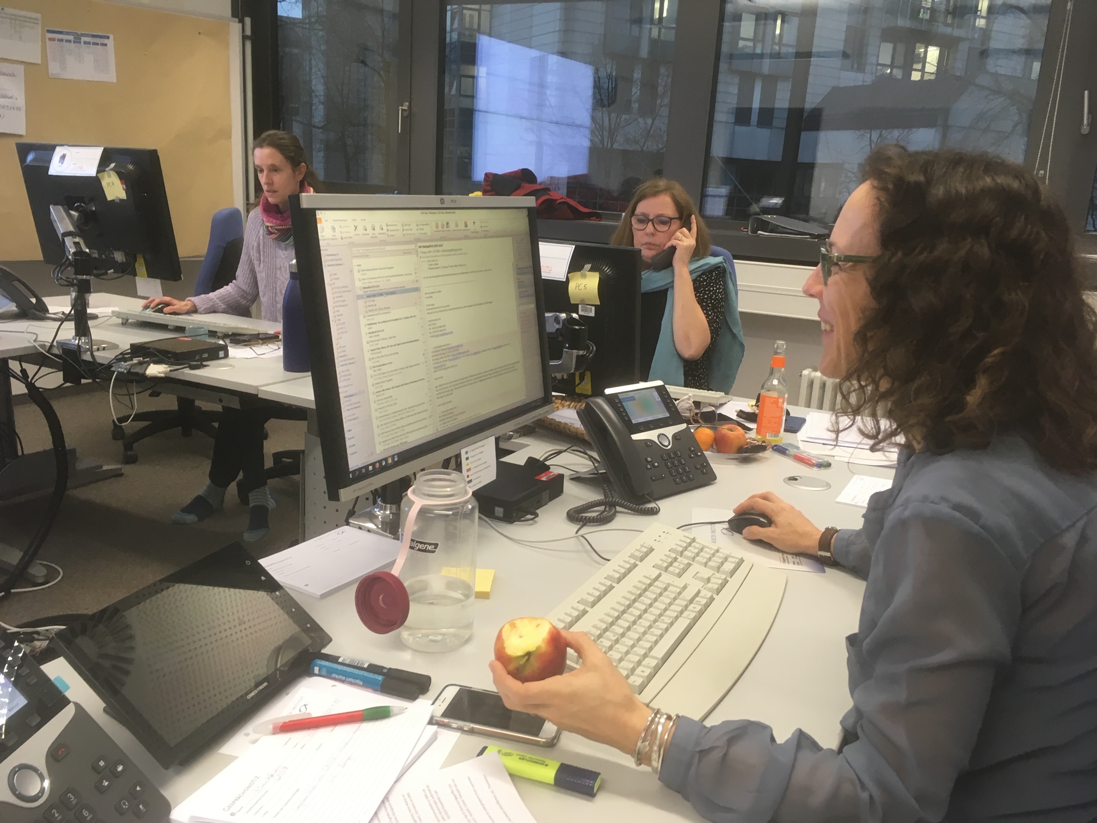
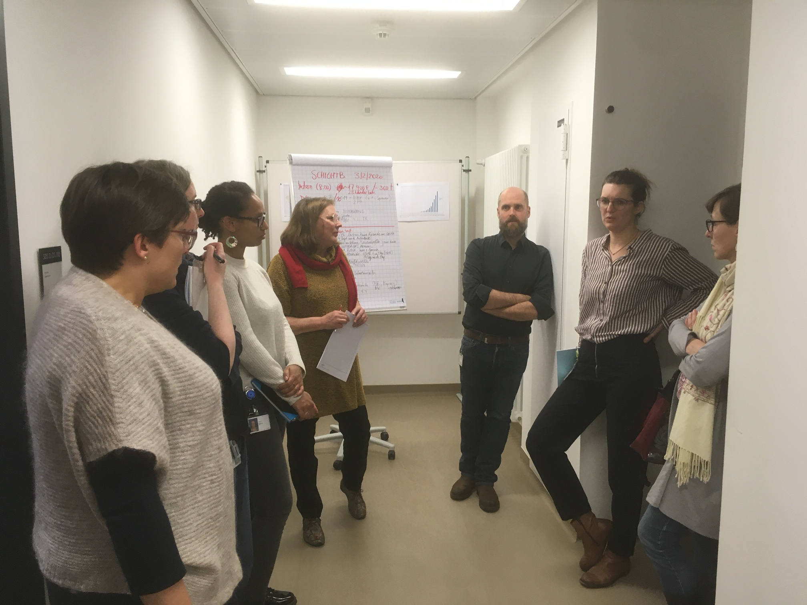
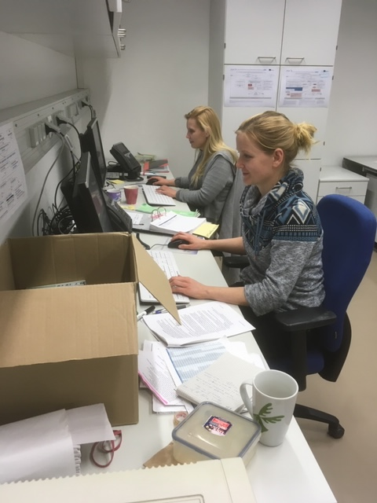
Mitte Februar
Das Lagezentrum im Flow. Neue Routinen sind etabliert
– noch ganz kuschelig

Slide 10
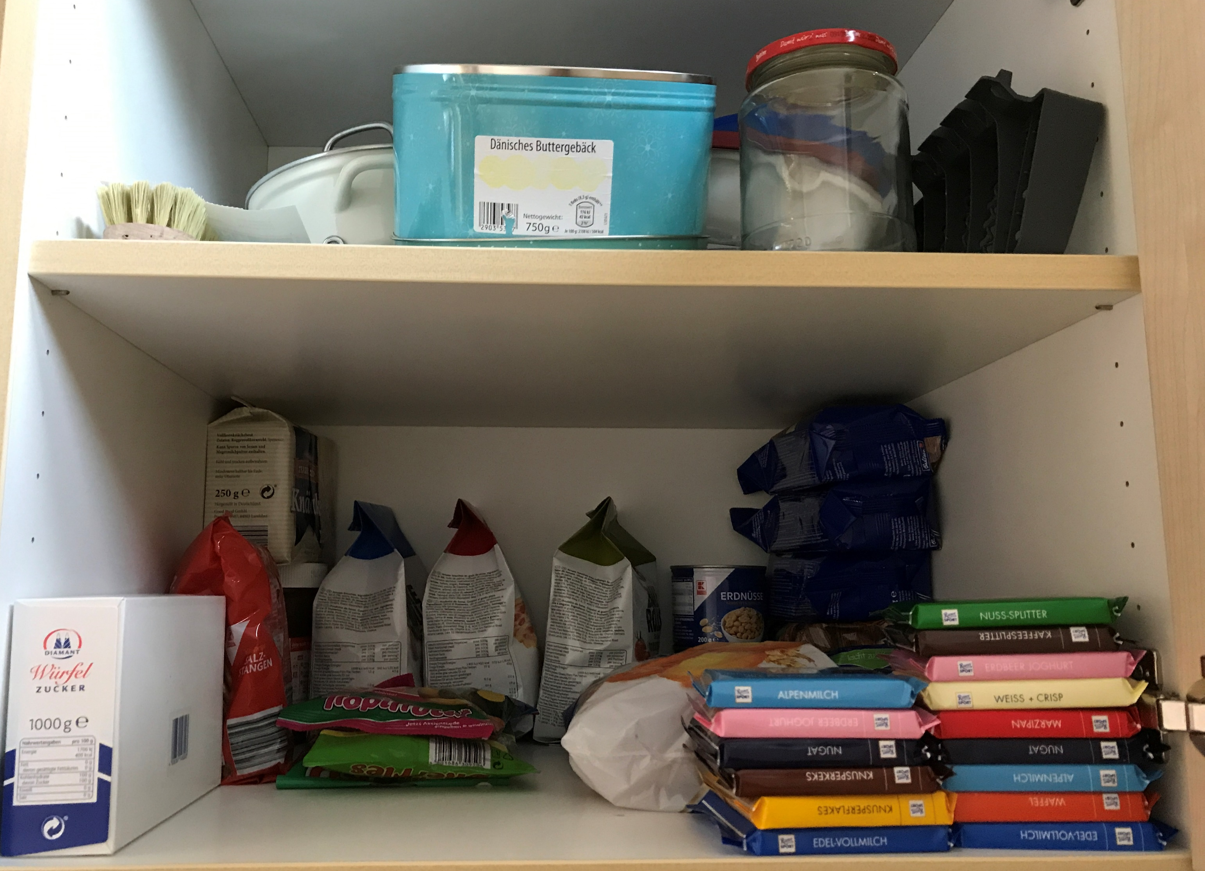
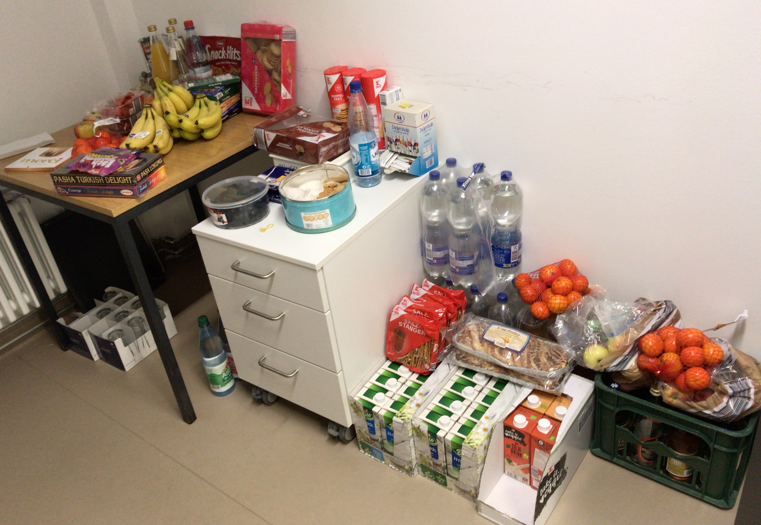
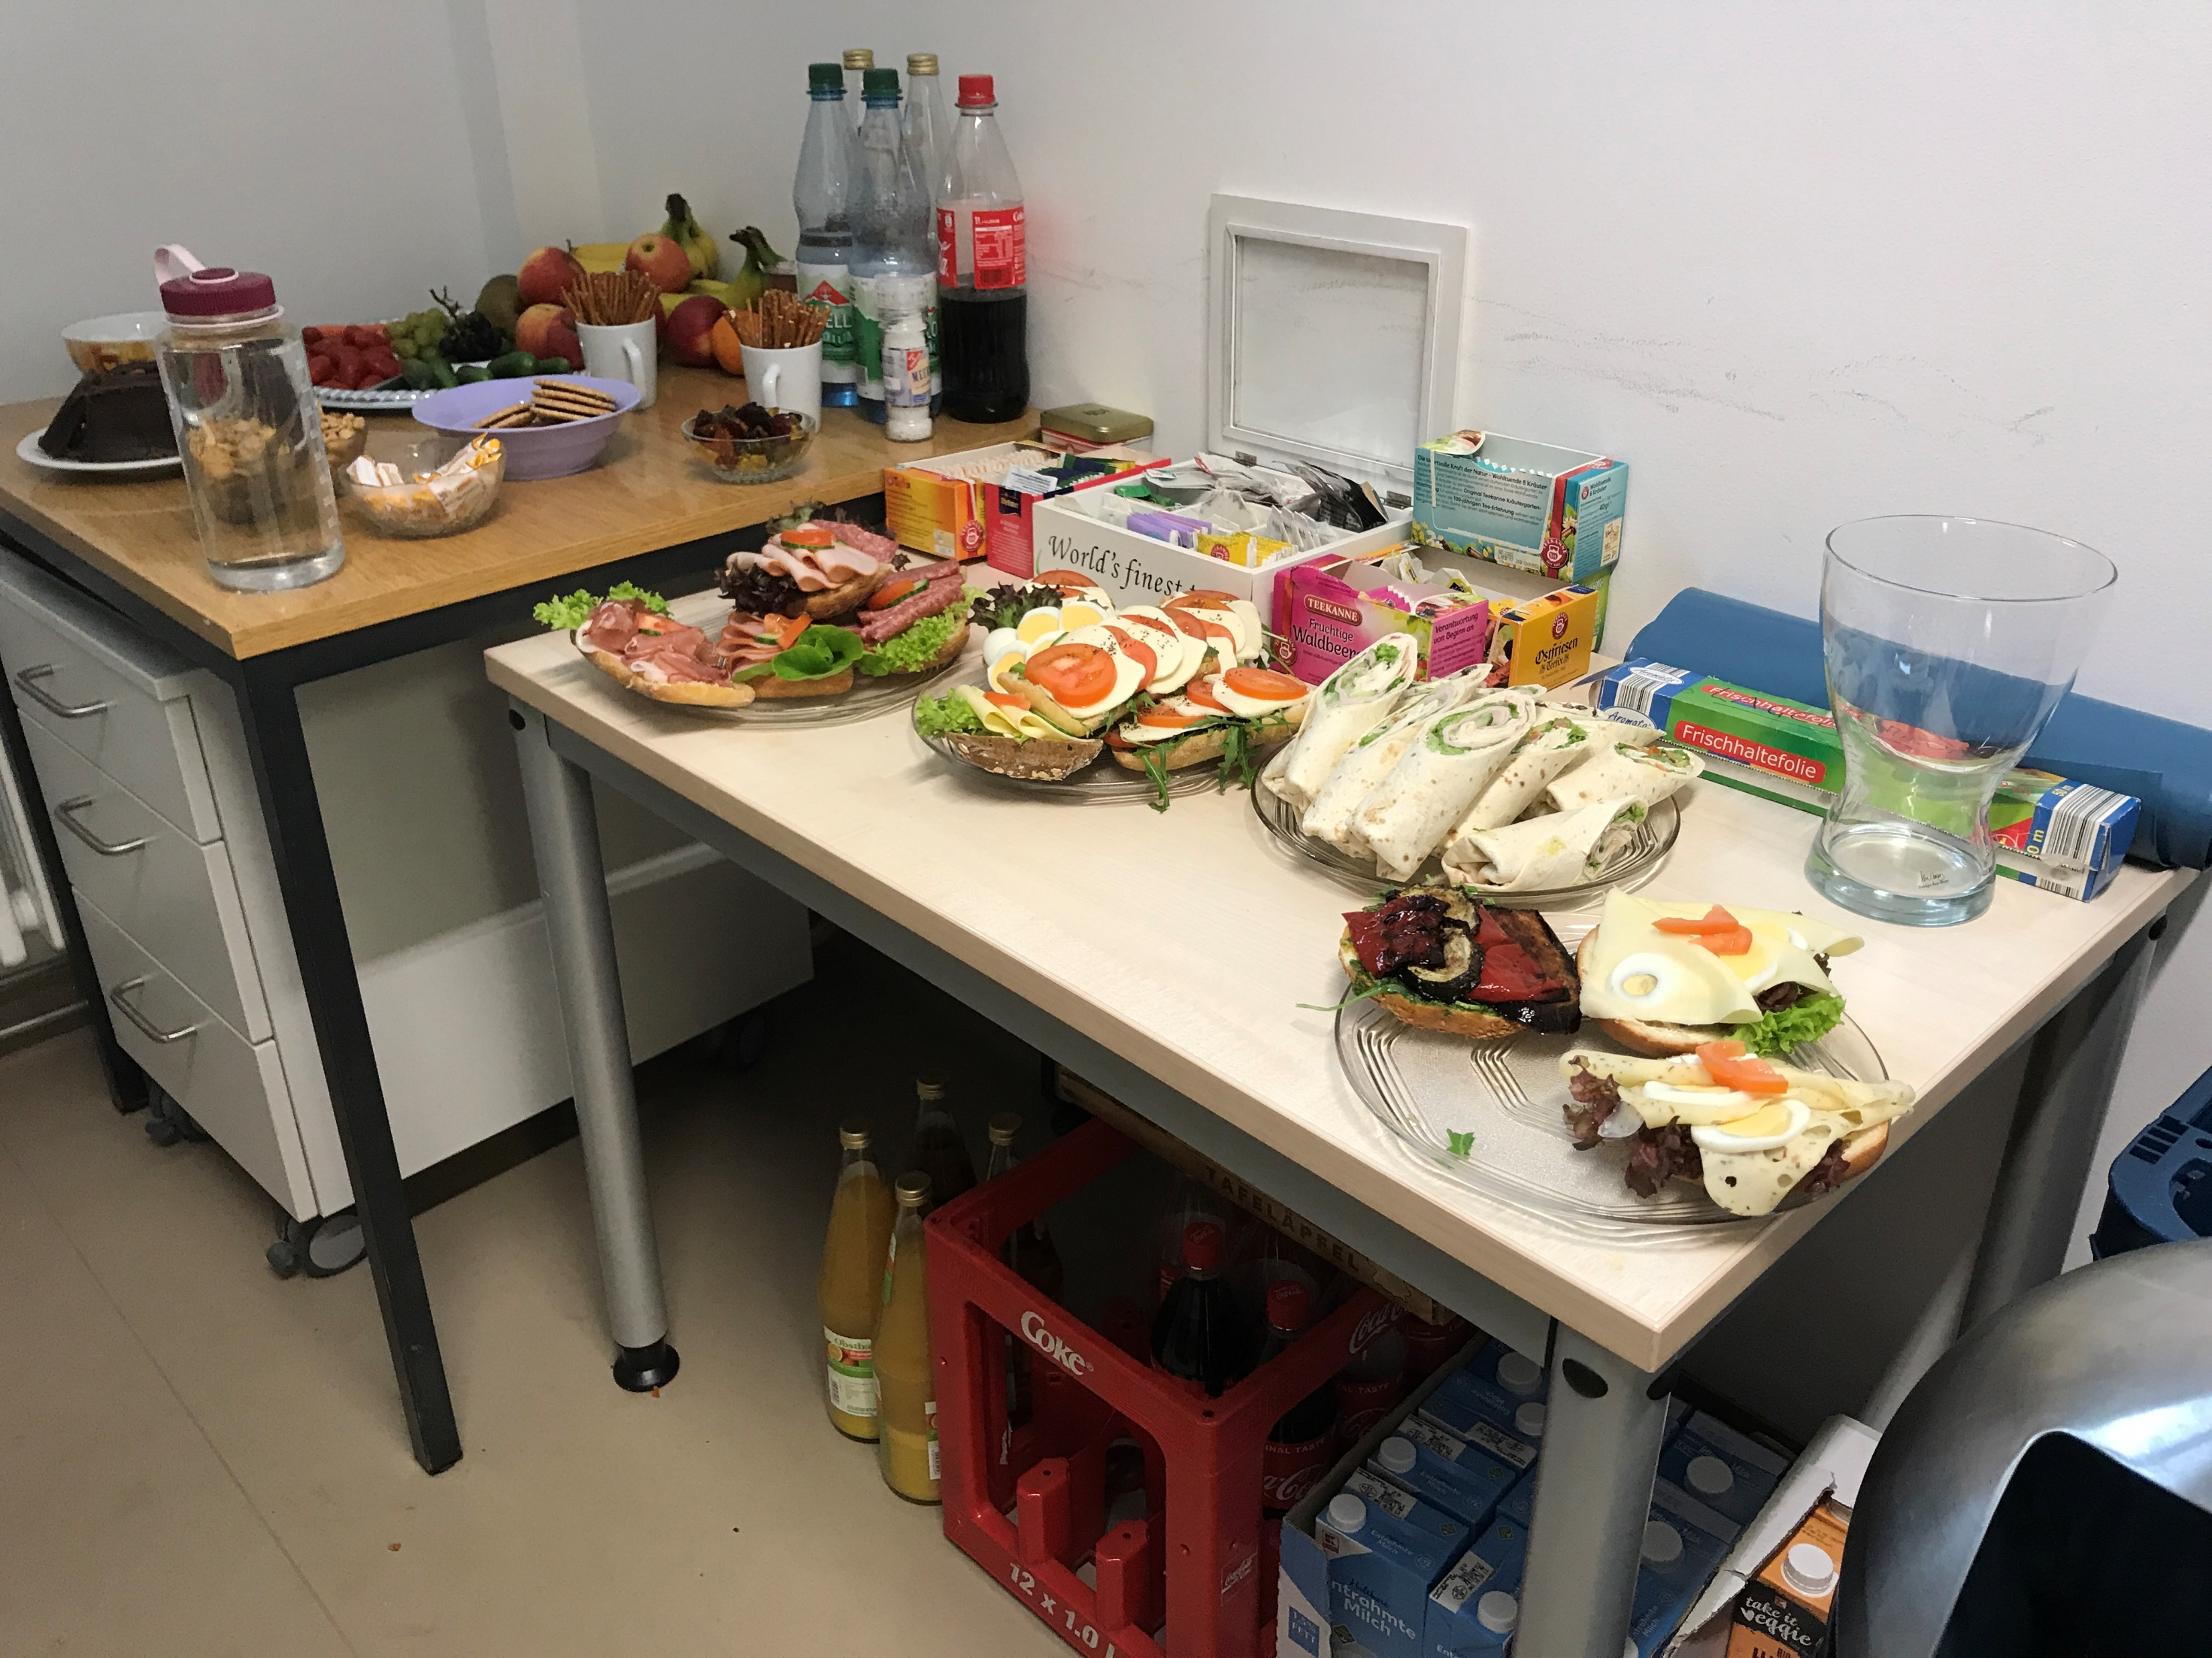
Das LZ stets gut verpflegt dank AL3-Sekretariat…

Slide 11

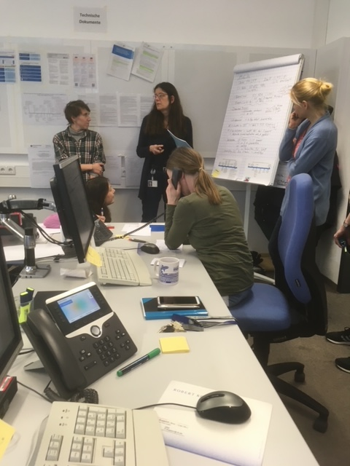
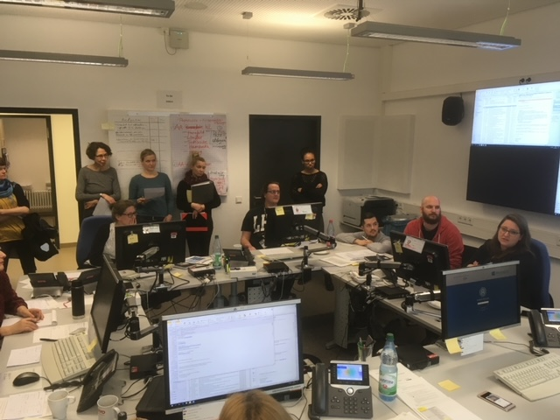
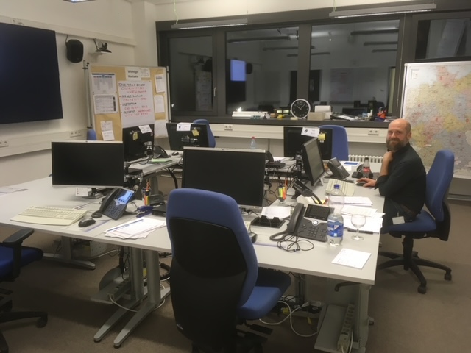
Ende Februar: Allzeit bereit!
Die ganze Abteilung zieht mit
– und auch einige aus anderen Abteilungen.

Slide 12

27.02.2020
Unerwarteter Rückenwind:
Ein Mitglied des Bundestages aus Magdeburg
setzt sich für uns ein.

Slide 13
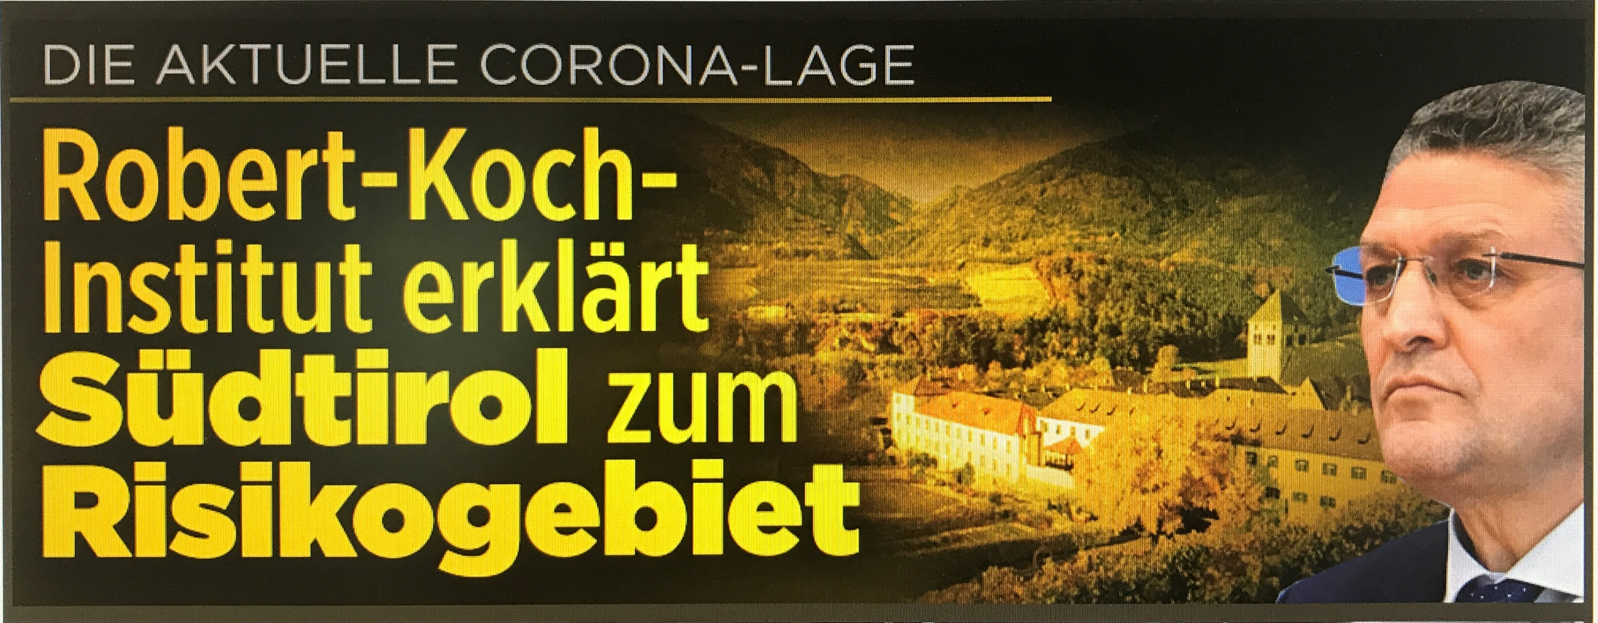


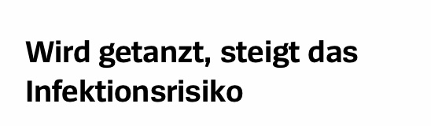
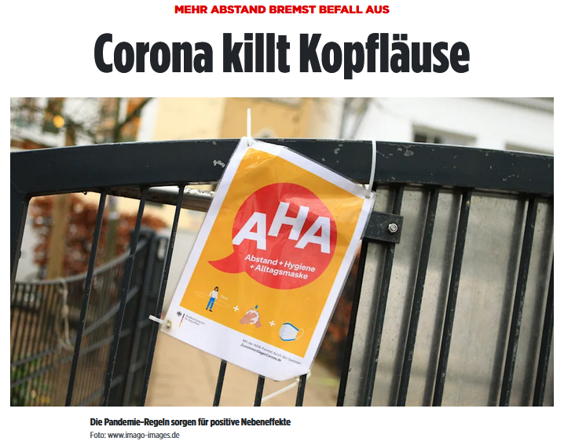
Ausgewählte Schlagzeilen

Slide 14
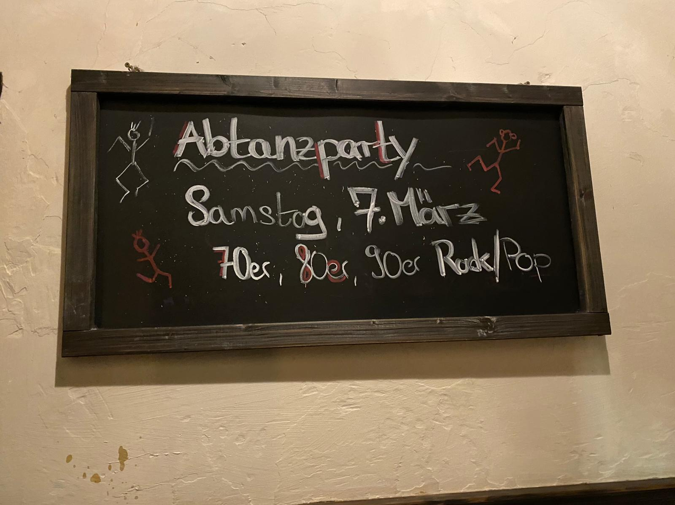
Ende Februar – Anfang März 2020
Auch im LK Freising wird noch getanzt….vermutlich das letzte Mal in 2020

Slide 15
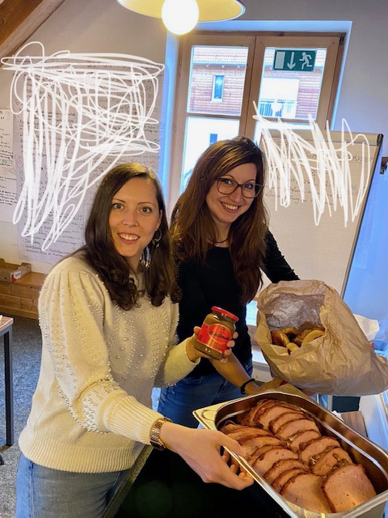
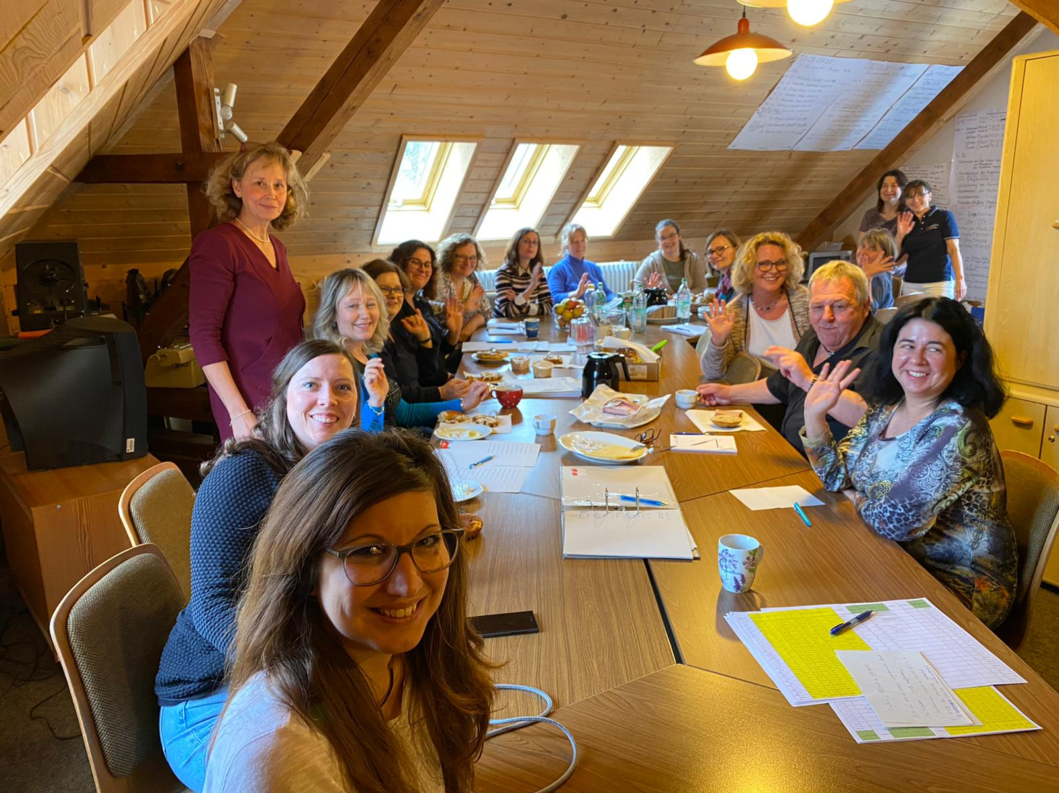
Ende Februar – Anfang März 2020
Und es finden die letzten Meetings ohne Abstand statt…..aber mit Leberkas‘ frisch vom Landrat persönlich geliefert

Slide 16
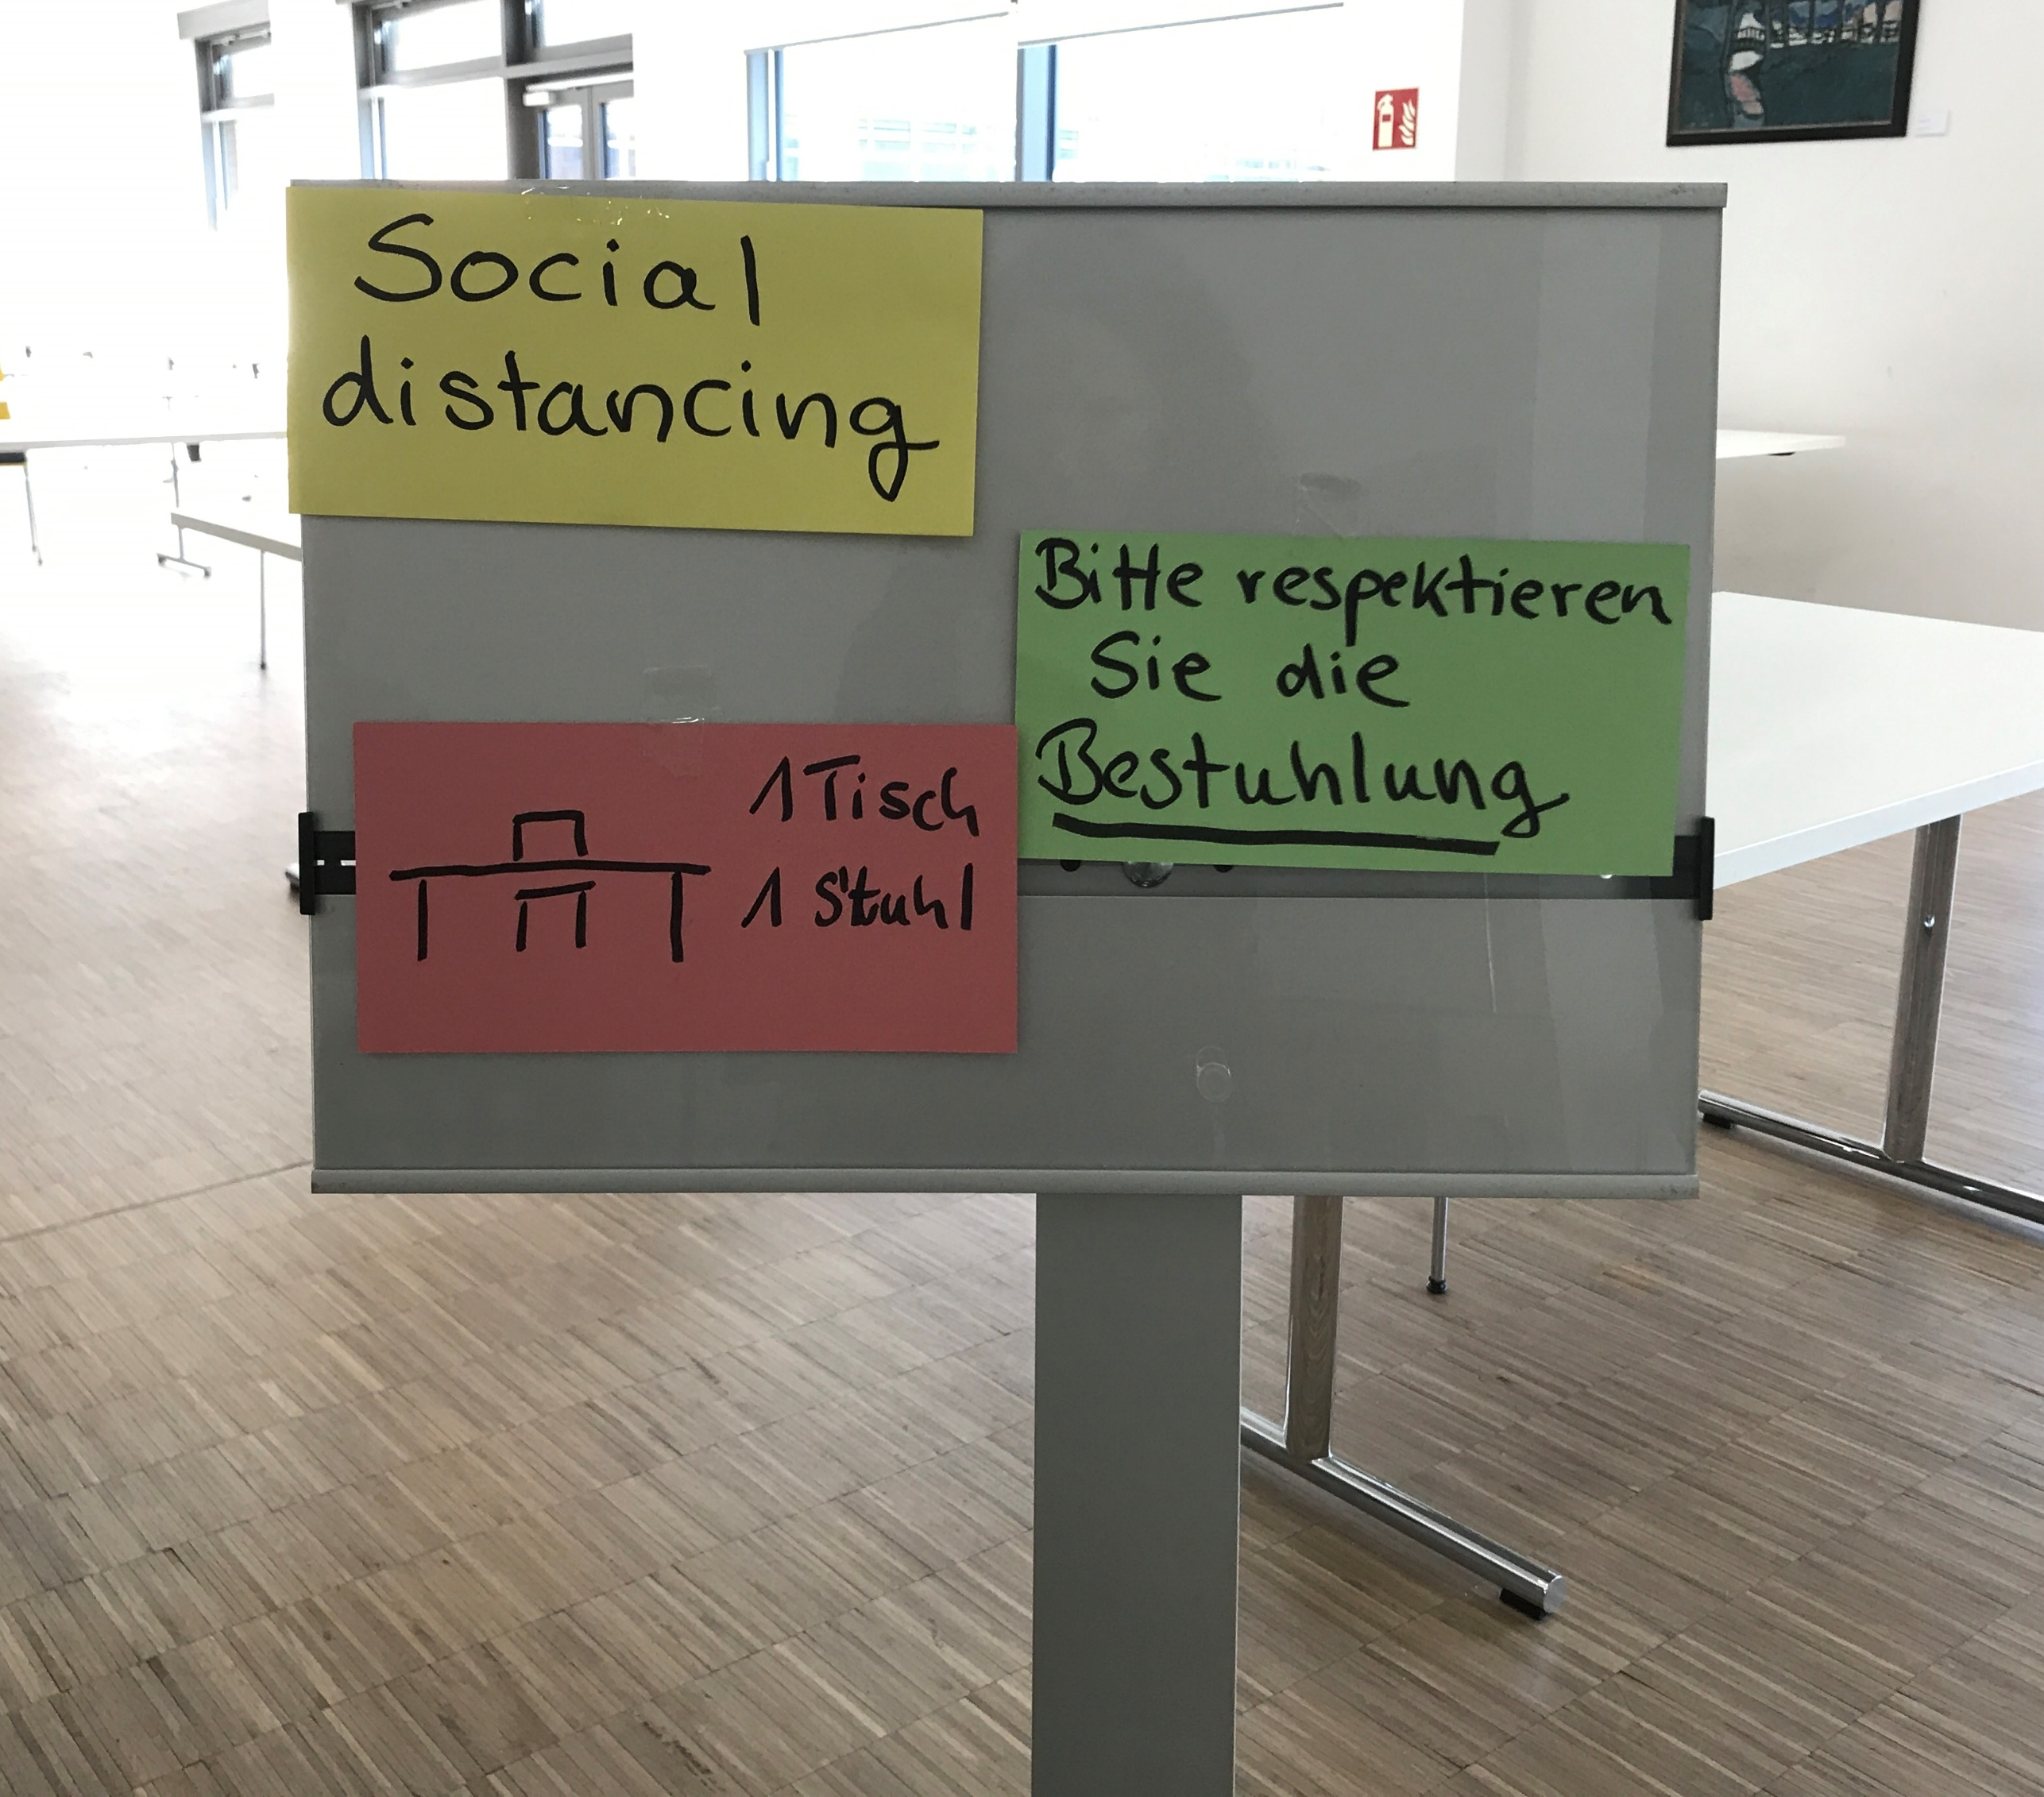
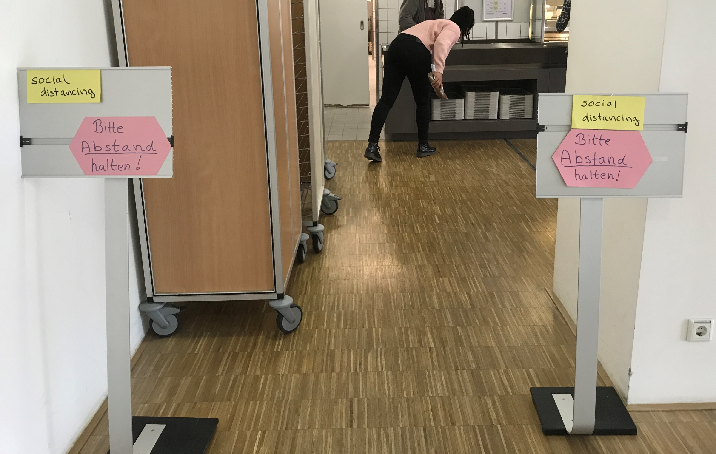
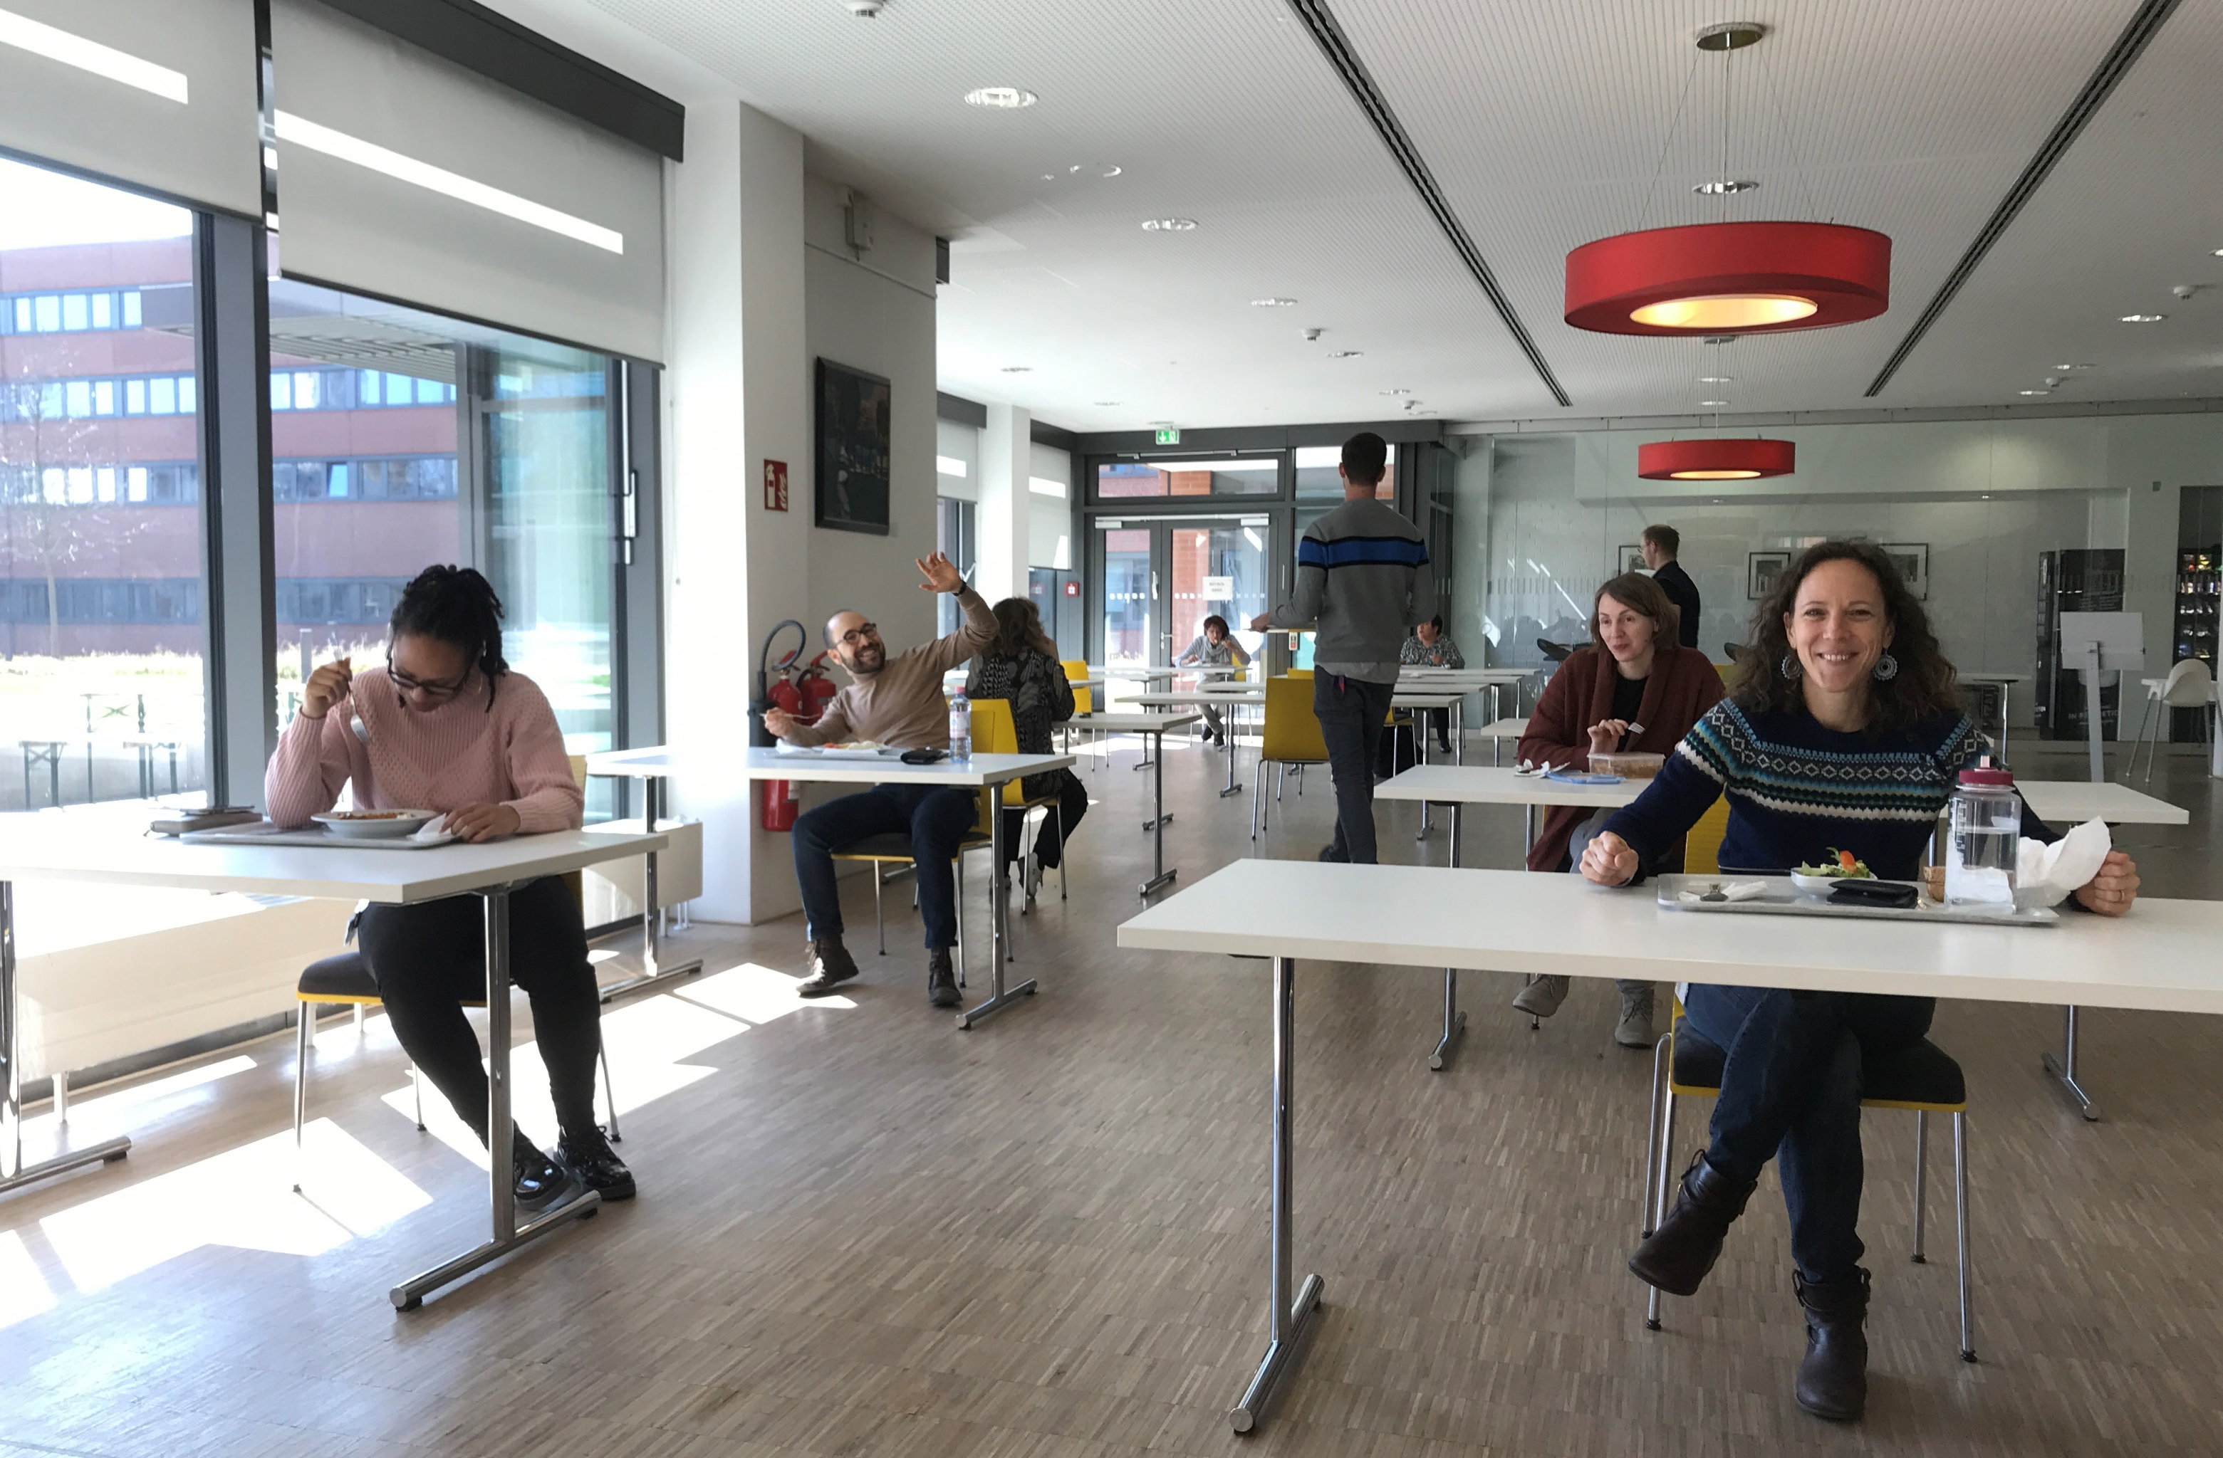
März 2020
Hygienemaßnahmen in der RKI-Kantine

Slide 17
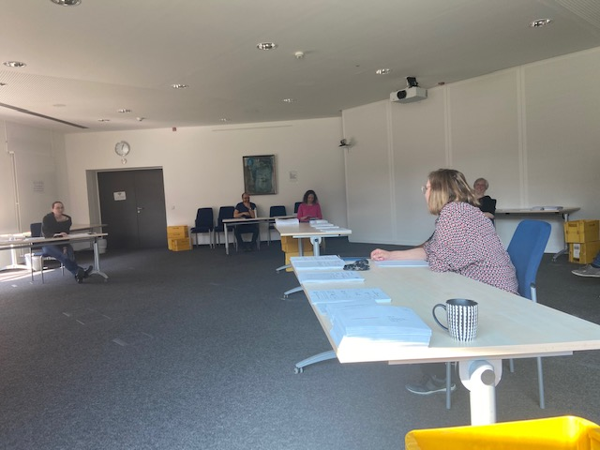
April 2020
…und auch die EpiLag hat ,,mit Abstand‘‘ die längste Konferenzdauer ;)

Slide 18
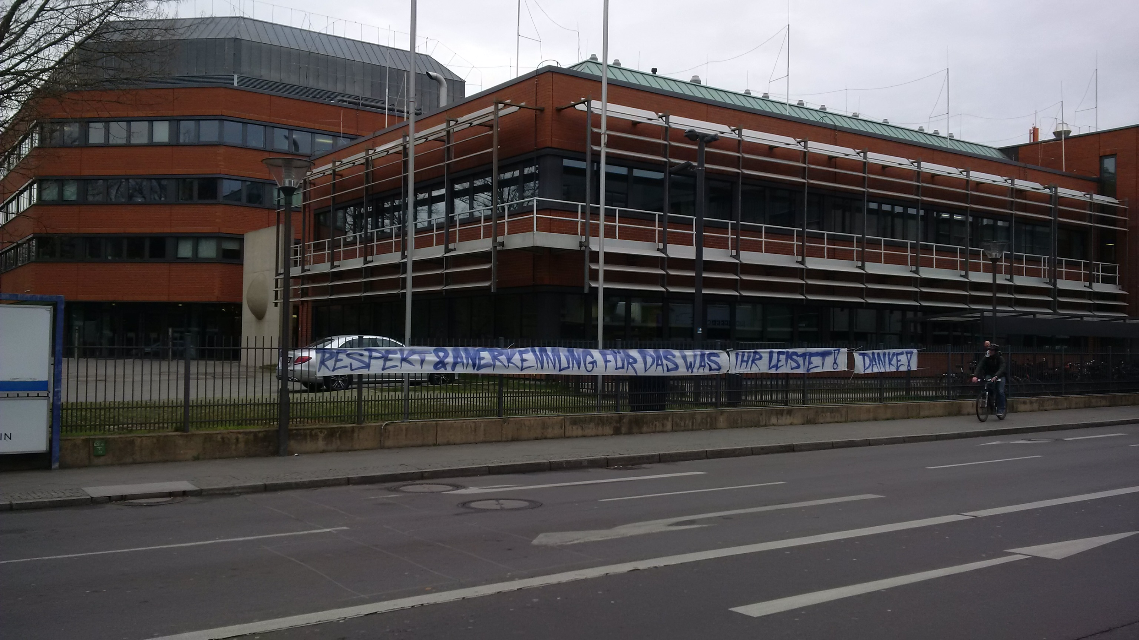
20.03.2020
Fremde haben über Nacht ein Banner
an unseren Zaun gehängt. Wahrscheinlich waren die Mitarbeitenden der Charité gemeint, aber wir fühlen uns auch angesprochen.

Slide 19
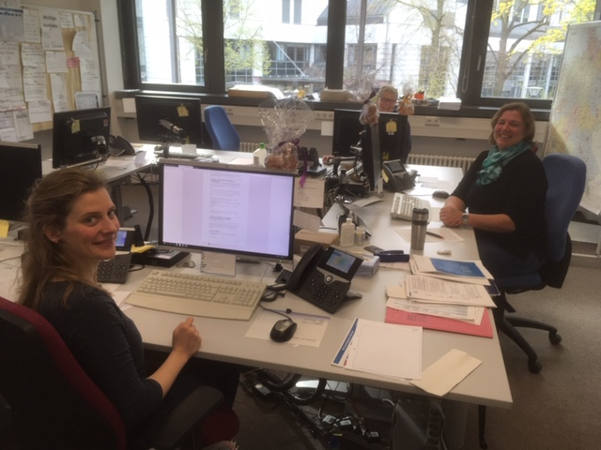
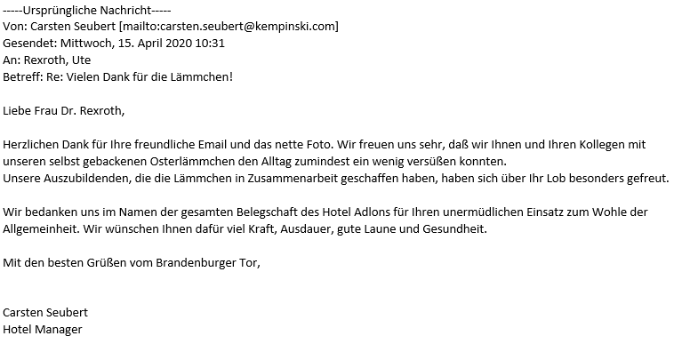
Ostern 2020

Slide 20
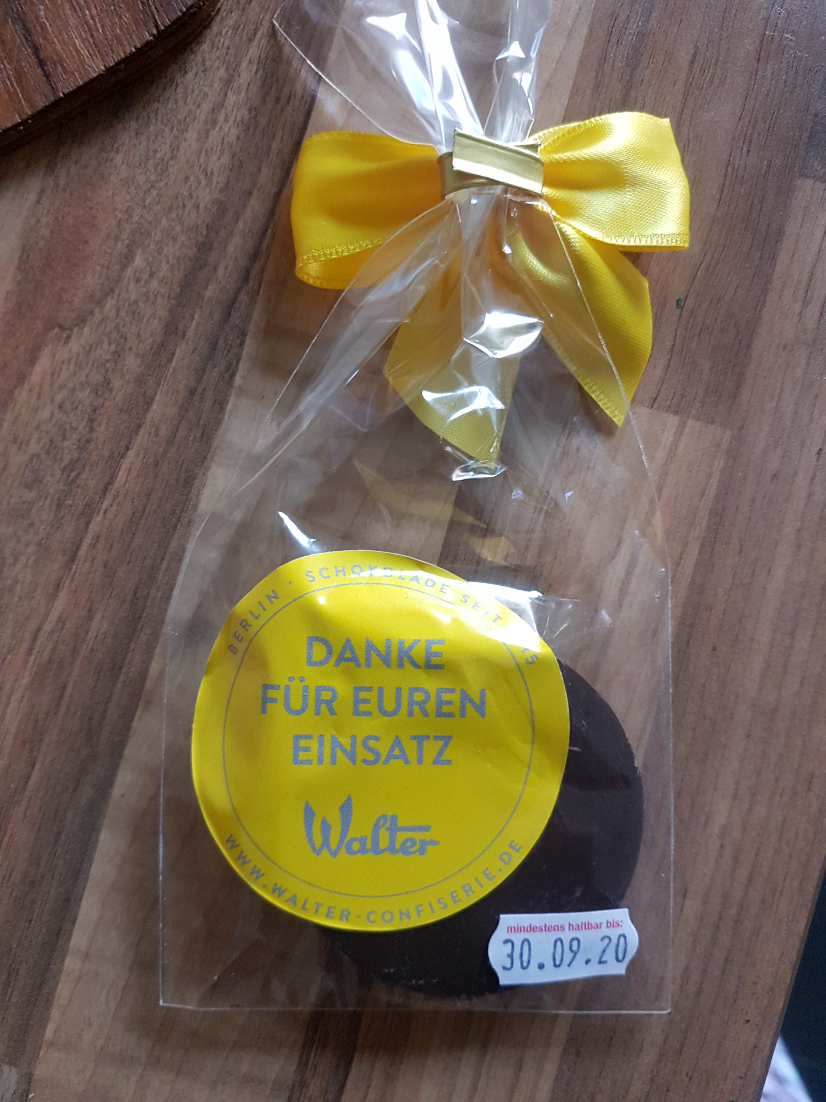
07.04.2020
Ein weiterer Dank …

Slide 21
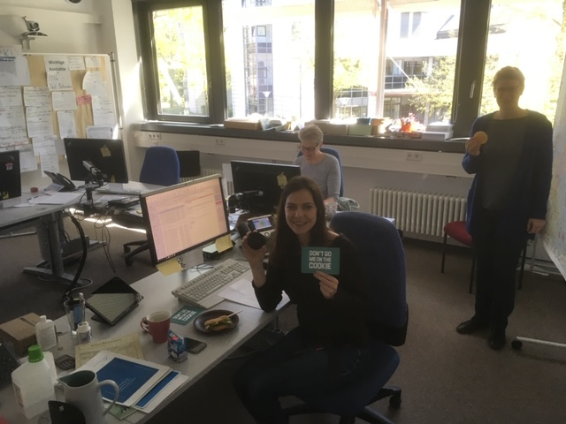
22.04.2020
Irgendwer schickt uns Kekse

Slide 22
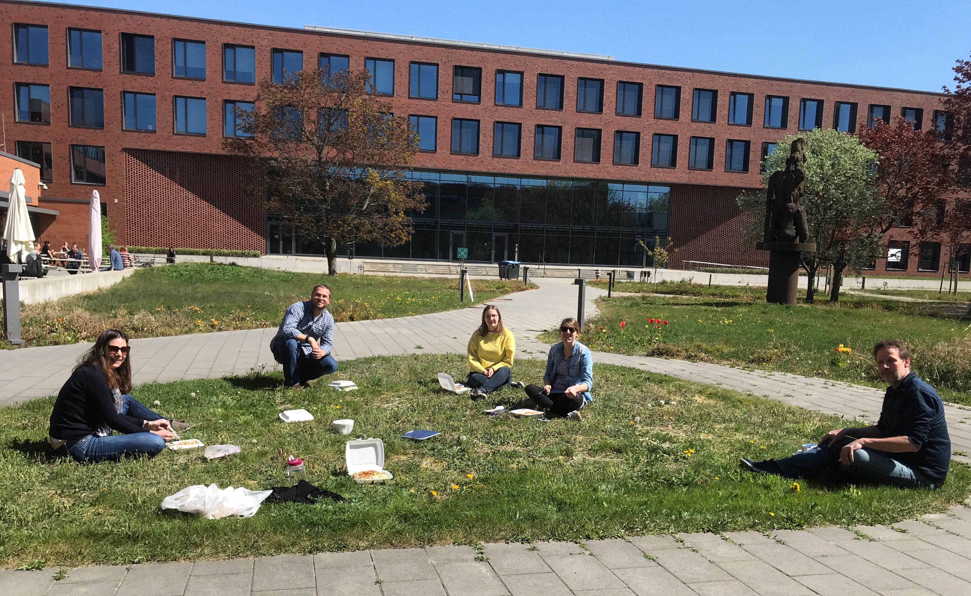
23.04.2020
Beginn des Abstandhaltens, Spice Picknick im Hof

Slide 23
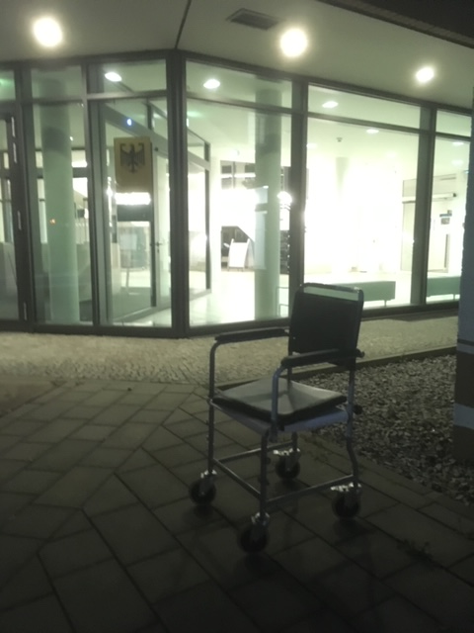
23.04.2020
Wer hat diesen Toilettenstuhl vor unsere Tür gestellt?
Was wollte uns der Künstler damit sagen?

Slide 24
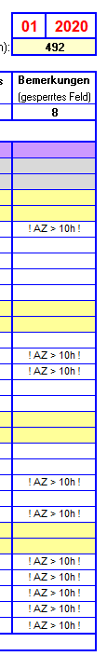





31.05.2020

Slide 25



16.06.2020
Hinweis: Diese Möglichkeiten boten sich uns vor Ort im LK Freising für eine deskriptive Auswertung des Ausbruchs ☺
Ready für die Corona Warn App?!
Na also, bei soviel evidenter IT-Affinität im Gesundheitsamt, was kann da schon schiefgehen ;)

Slide 26



23.06.2020
LIVE aus dem FGB-Raum:
Utes erster Auftritt bei der RKI-Pressekonferenz….
Ist leider nicht die letzte geblieben.
Und auf der Tagesschau-Facebook-Seite….

Slide 27



31.07.2020
Die Arbeit im Lagezentrum lässt trotz geringer Fallzahlen leider auch im Sommer nicht nach.
Aber alles schön auf Abstand.

Slide 28




28.10.2020
Ein persönliches Dankeschön kommt per Post…
… und landet im Lagezentrum.

Slide 29



Nikolaus im Lagezentrum – mit Flämmchen, Vanillekipferln und natürlich AHA!!!

Slide 30

7.12.2020
Inzwischen werden schon die Mahlzeiten alleine am Arbeitsplatz eingenommen.

Slide 31

11.12.2020
Das ganze Institut trauert mit Abt. 2 um Thomas Lampert. Fassungs- und Sprachlosigkeit.

Slide 32

21.12.2020

Slide 33


Slide 34

30.12.2020

Slide 35
@Ute: Hier ein paar Vorschläge, die man noch einbringen kann

Slide 36

07.12.2020

Slide 37


Slide 38


Von Vitero zu Webex

Slide 39

23.03.2021
Stress im
Lagezentrum

Slide 40

22.06.2021

Slide 41

12.06.2021

Slide 42

13.07.2021
Selfie
mit
Merkel

Slide 43

Bild vom 03.08.2021

Slide 44



